Slide 1
CALIBRACION DE SUPERFICIES DE VOLATILIDAD

Slide 2
BREVE REPASO DE CALLS Y PUTS

Slide 3
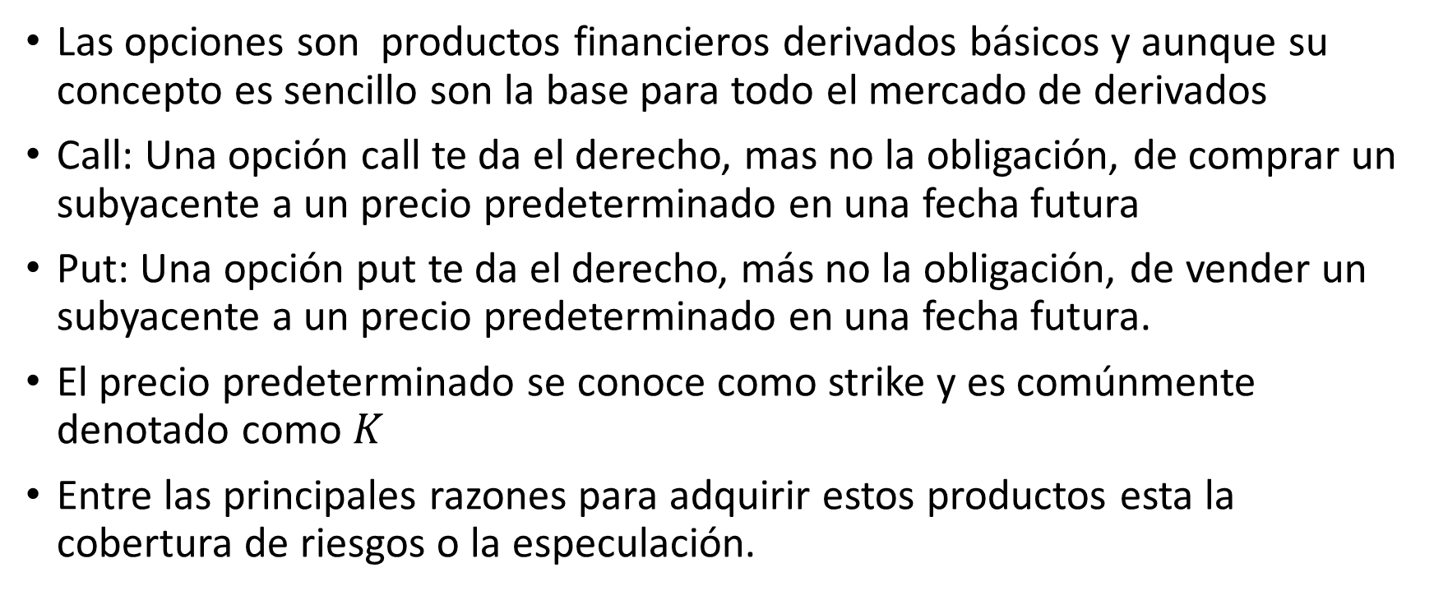
Las opciones son productos financieros derivados básicos y aunque su concepto es sencillo son la base para todo el mercado de derivados
Call: Una opción call te da el derecho, mas no la obligación, de comprar un subyacente a un precio predeterminado en una fecha futura
Put: Una opción put te da el derecho, más no la obligación, de vender un subyacente a un precio predeterminado en una fecha futura.
El precio predeterminado se conoce como strike y es comúnmente denotado como $K$
Entre las principales razones para adquirir estos productos esta la cobertura de riesgos o la especulación.

Slide 4
Ejemplos
Un productor de tortillas preocupado por la fluctuación de los precios del maíz compra una opción call para poder comprar 100 toneladas de maíz en $50,000
Una empresa cuyas ganancias son obtenidas en dólares compra un put para poder vender 100,000 dólares a final de año en 20 pesos por dólar
El gobierno mexicano compra puts para poder asegurar un precio de 40 dólares por barril de petróleo.

Slide 5
Opciones Europeas y Americanas
Existen dos principales tipos de opciones:
Las opciones europeas solo permiten ejercer la opción al vencimiento
Las opciones americanas permiten ejercer la opción en cualquier punto entre el inicio de la opción y el vencimiento
En este curso nos concentraremos en la opciones europeas con el fin de construir superficies de volatilidad

Slide 6
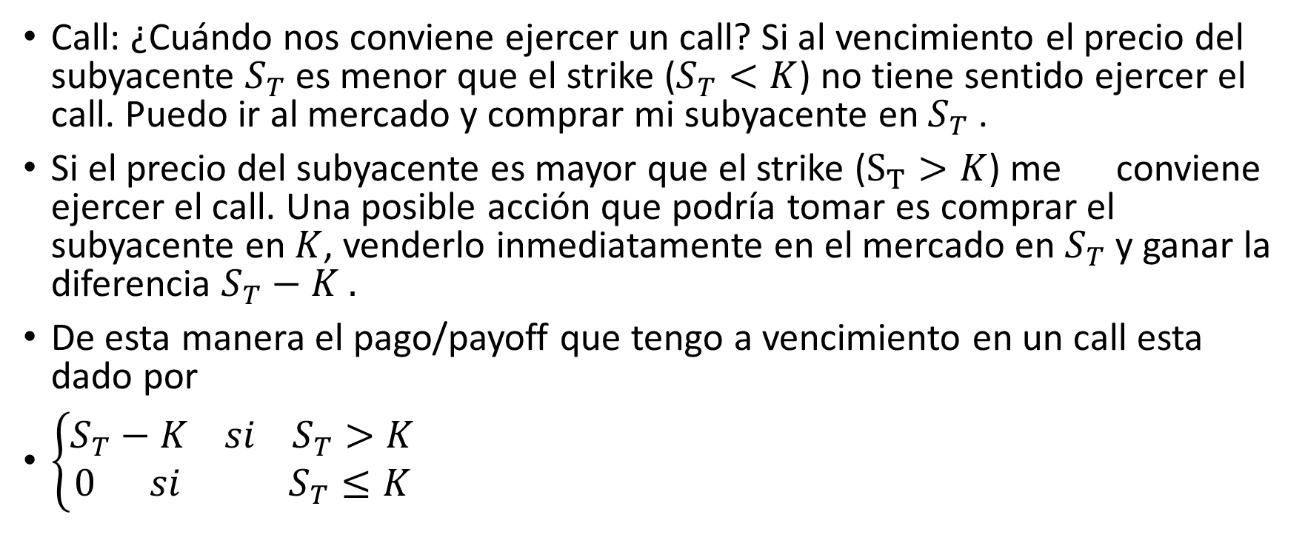
Payoff call
Call: ¿Cuándo nos conviene ejercer un call? Si al vencimiento el precio del subyacente $S_{T}$ es menor que el strike ($S_{T}<K$) no tiene sentido ejercer el call. Puedo ir al mercado y comprar mi subyacente en $S_{T}$ .
Si el precio del subyacente es mayor que el strike ($S_{T}>K$) me conviene ejercer el call. Una posible acción que podría tomar es comprar el subyacente en $K$, venderlo inmediatamente en el mercado en $S_{T}$ y ganar la diferencia $S_{T}−K .$
De esta manera el pago/payoff que tengo a vencimiento en un call esta dado por
$\left\{\begin{aligned}S_{T}−K si { S}_{T}>K \\ 0 si { S}_{T}≤K\end{aligned}\right.$

Slide 7
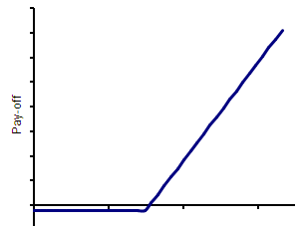

Payoff call
$$S_{T}$$
Precio del subyacente

Slide 8
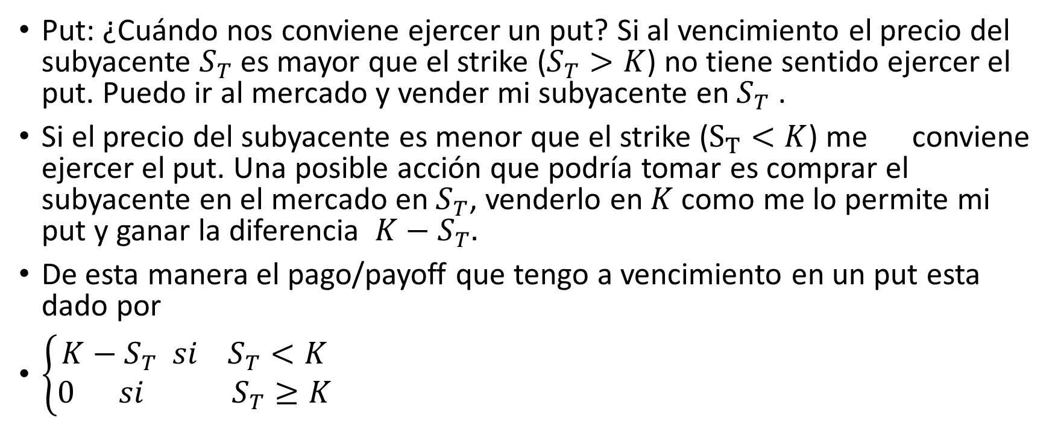
Payoff put
Put: ¿Cuándo nos conviene ejercer un put? Si al vencimiento el precio del subyacente $S_{T}$ es mayor que el strike ($S_{T}>K$) no tiene sentido ejercer el put. Puedo ir al mercado y vender mi subyacente en $S_{T}$ .
Si el precio del subyacente es menor que el strike ($S_{T}<K$) me conviene ejercer el put. Una posible acción que podría tomar es comprar el subyacente en el mercado en $S_{T}$, venderlo en $K$ como me lo permite mi put y ganar la diferencia $K−S_{T}.$
De esta manera el pago/payoff que tengo a vencimiento en un put esta dado por
$\left\{\begin{aligned}K−S_{T} si { S}_{T}<K \\ 0 si { S}_{T}≥K\end{aligned}\right.$

Slide 9
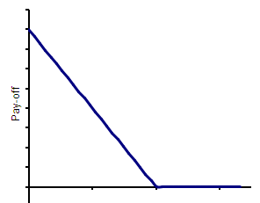

Payoff put
$$S_{T}$$
Precio del subyacente

Slide 10
VALUACION DE OPCIONES

Slide 11
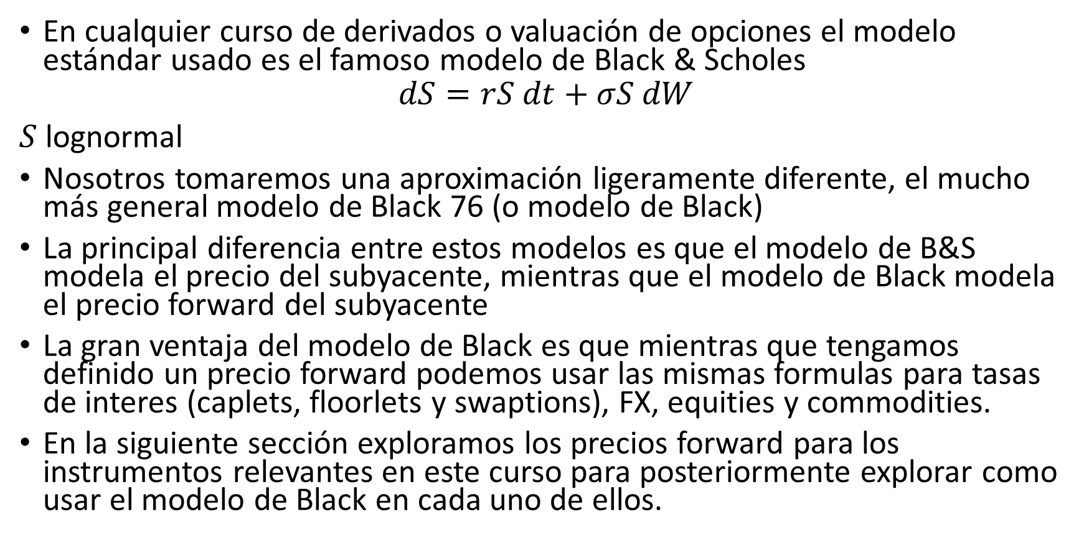
En cualquier curso de derivados o valuación de opciones el modelo estándar usado es el famoso modelo de Black & Scholes
$$dS=rS dt+σS dW$$
$S$ lognormal
Nosotros tomaremos una aproximación ligeramente diferente, el mucho más general modelo de Black 76 (o modelo de Black)
La principal diferencia entre estos modelos es que el modelo de B&S modela el precio del subyacente, mientras que el modelo de Black modela el precio forward del subyacente
La gran ventaja del modelo de Black es que mientras que tengamos definido un precio forward podemos usar las mismas formulas para tasas de interes (caplets, floorlets y swaptions), FX, equities y commodities.
En la siguiente sección exploramos los precios forward para los instrumentos relevantes en este curso para posteriormente explorar como usar el modelo de Black en cada uno de ellos.

Slide 12
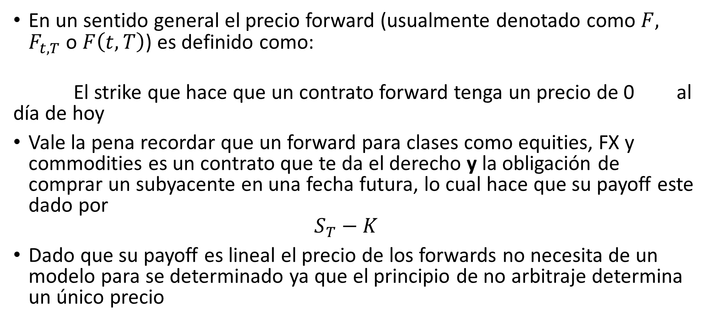
Precio forward
En un sentido general el precio forward (usualmente denotado como $F,$ $F_{t,T}$ o $F\left(t,T\right)$) es definido como:
El strike que hace que un contrato forward tenga un precio de 0 al día de hoy
Vale la pena recordar que un forward para clases como equities, FX y commodities es un contrato que te da el derecho y la obligación de comprar un subyacente en una fecha futura, lo cual hace que su payoff este dado por
$S_{T}−K$
Dado que su payoff es lineal el precio de los forwards no necesita de un modelo para se determinado ya que el principio de no arbitraje determina un único precio

Slide 13
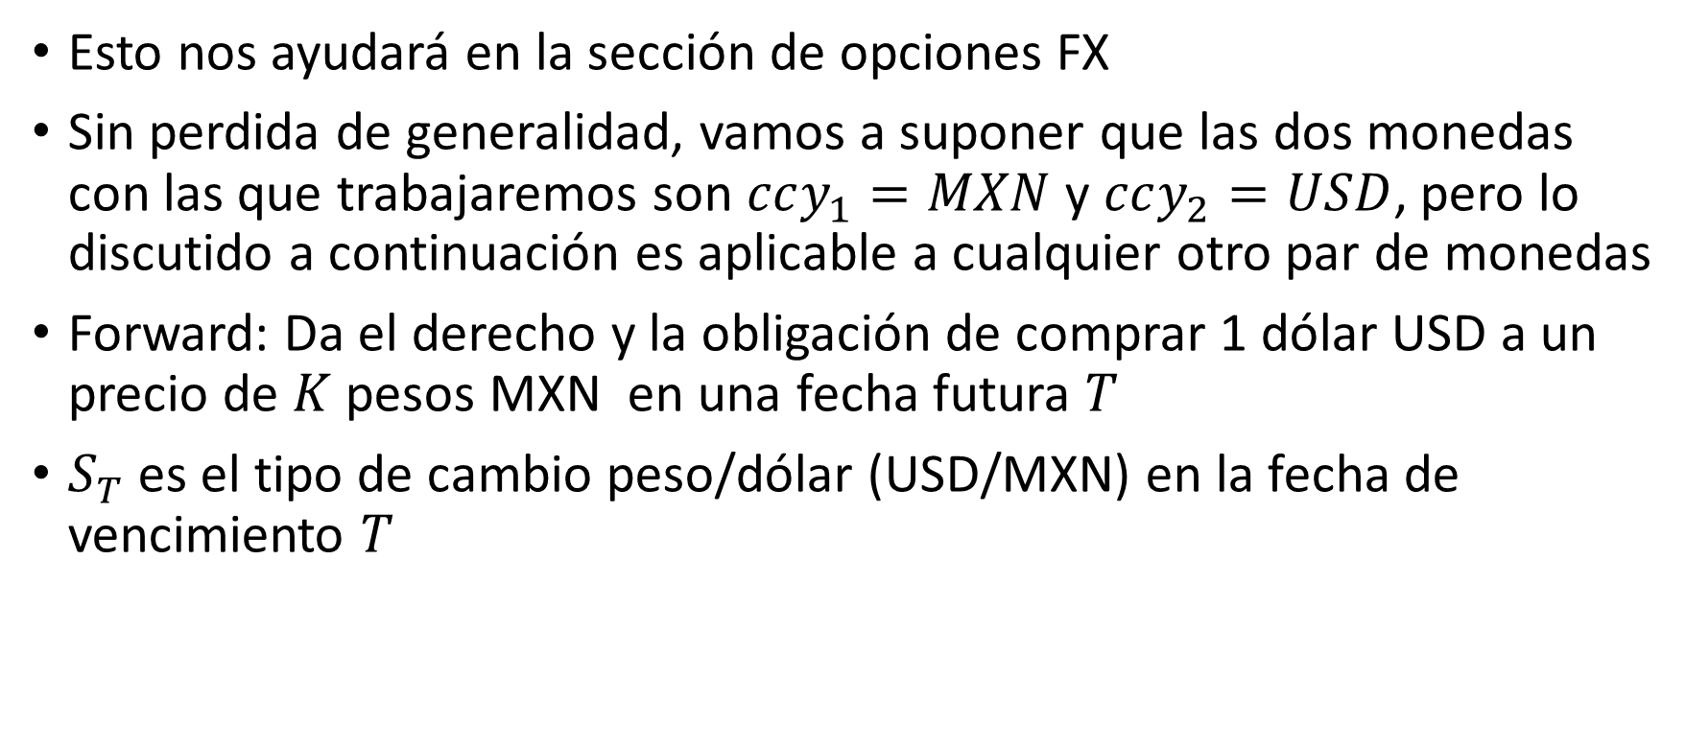
Forward FX
Esto nos ayudará en la sección de opciones FX
Sin perdida de generalidad, vamos a suponer que las dos monedas con las que trabajaremos son $ccy_{1}=MXN$ y $ccy_{2}=USD$, pero lo discutido a continuación es aplicable a cualquier otro par de monedas
Forward: Da el derecho y la obligación de comprar 1 dólar USD a un precio de $K$ pesos MXN en una fecha futura $T$
$S_{T}$ es el tipo de cambio peso/dólar (USD/MXN) en la fecha de vencimiento $T$

Slide 14
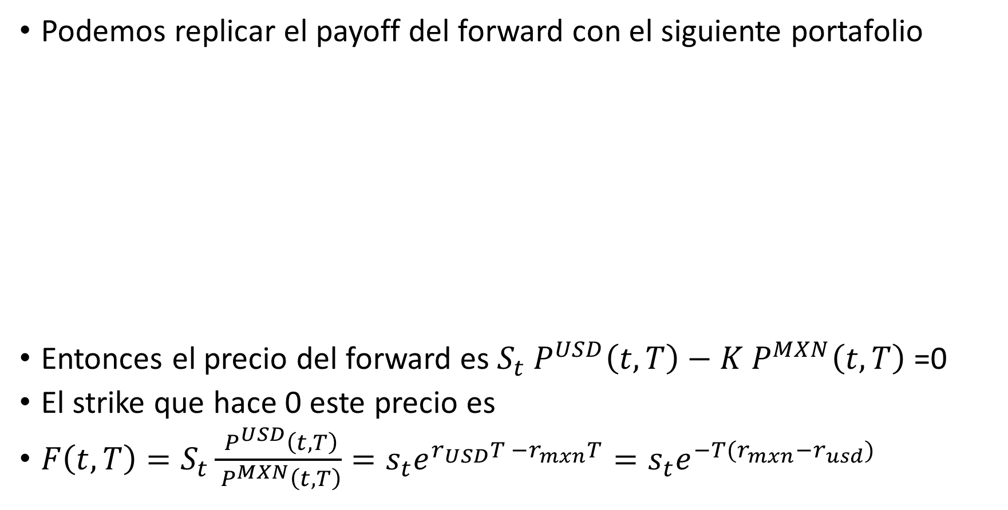
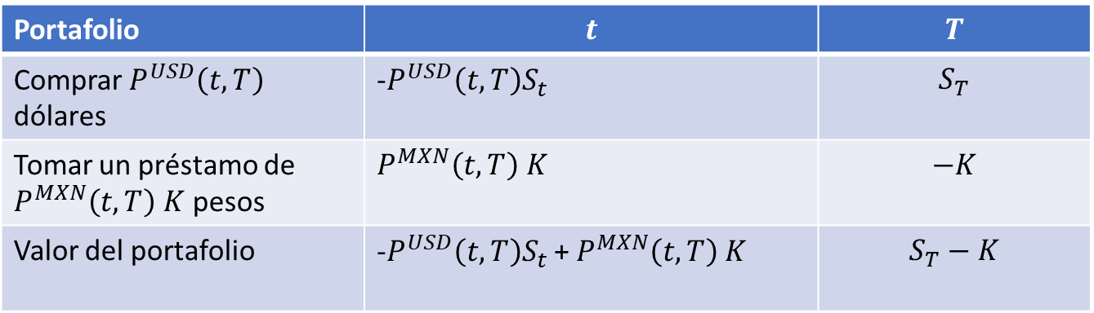
Podemos replicar el payoff del forward con el siguiente portafolio
Entonces el precio del forward es $S_{t}{ P}^{USD}\left(t, T\right)−K{ P}^{MXN}\left(t,T\right)$ =0
El strike que hace 0 este precio es
$F\left(t, T\right)=S_{t}\frac{{ P}^{USD}\left(t, T\right)}{{ P}^{MXN}\left(t,T\right)}=s_{t}e^{r_{USD}T −r_{mxn}T}=s_{t}e^{−T(r_{mxn}−r_{usd})}$
Portafolio | $$t$$ | $$T$$
Comprar $P^{USD}\left(t, T\right)$ dólares | -$P^{USD}\left(t, T\right)S_{t}$ | $$S_{T}$$
Tomar un préstamo de $P^{MXN}\left(t,T\right) K$ pesos | $P^{MXN}\left(t,T\right) K$ | $$−K$$
Valor del portafolio | -$P^{USD}\left(t, T\right)S_{t}$ + $P^{MXN}\left(t,T\right) K$ | $$S_{T}−K$$

Slide 15
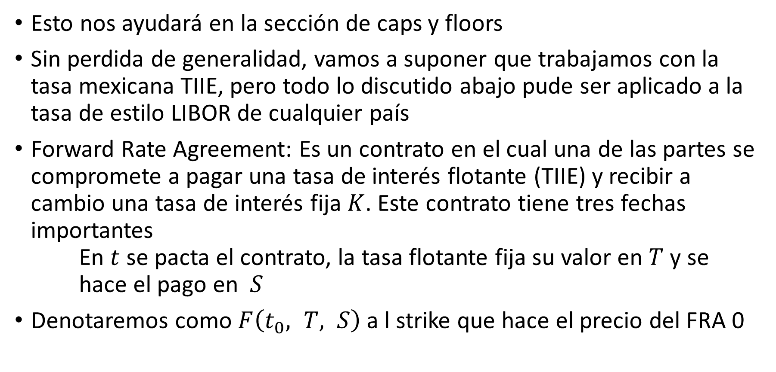
FRAs: Forward Rate Agreement
Esto nos ayudará en la sección de caps y floors
Sin perdida de generalidad, vamos a suponer que trabajamos con la tasa mexicana TIIE, pero todo lo discutido abajo pude ser aplicado a la tasa de estilo LIBOR de cualquier país
Forward Rate Agreement: Es un contrato en el cual una de las partes se compromete a pagar una tasa de interés flotante (TIIE) y recibir a cambio una tasa de interés fija $K$. Este contrato tiene tres fechas importantes
En $t$ se pacta el contrato, la tasa flotante fija su valor en $T$ y se hace el pago en $S$
Denotaremos como $F\left(t_{0}, T, S\right)$ a l strike que hace el precio del FRA 0

Slide 16
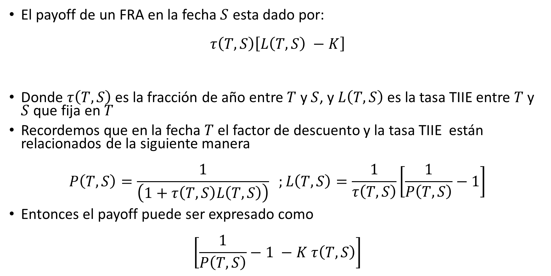
El payoff de un FRA en la fecha $S$ esta dado por:
$$τ\left(T,S\right)\left[L\left(T,S\right) −K\right]$$
Donde $τ\left(T,S\right)$ es la fracción de año entre $T$ y $S$, y $L\left(T,S\right)$ es la tasa TIIE entre $T$ y $S$ que fija en $T$
Recordemos que en la fecha $T$ el factor de descuento y la tasa TIIE están relacionados de la siguiente manera
$$P\left(T, S\right)=\frac{1}{\left(1+τ\left(T,S\right)L\left(T,S\right)\right)} ;L\left(T,S\right)=\frac{1}{τ\left(T,S\right)}\left[\frac{1}{P\left(T, S\right)}−1\right]$$
Entonces el payoff puede ser expresado como
$$\left[\frac{1}{P\left(T, S\right)}−1 −K τ\left(T,S\right)\right]$$

Slide 17
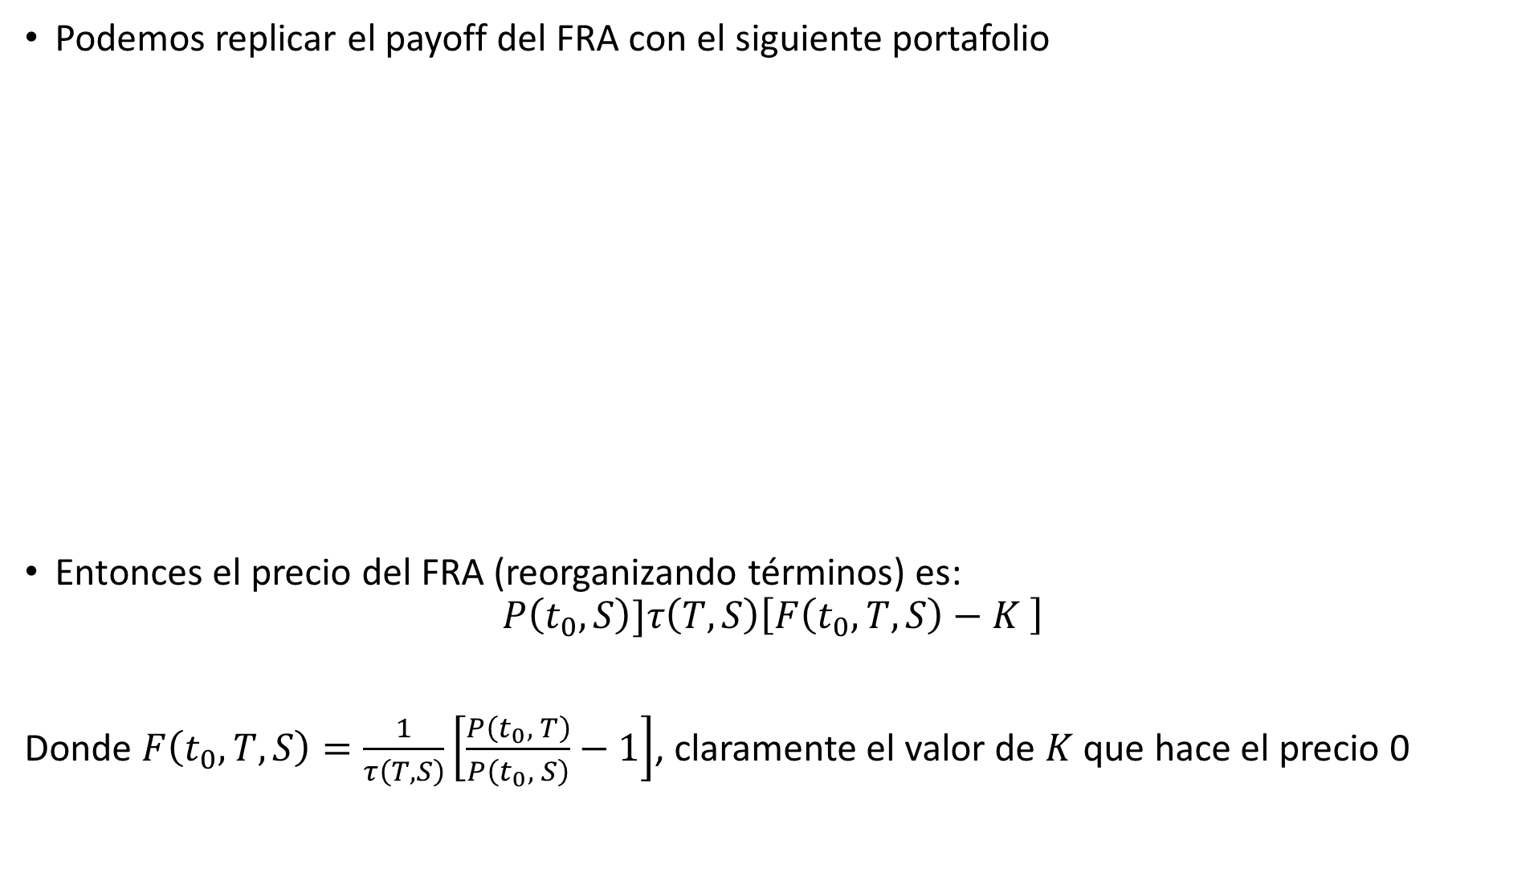
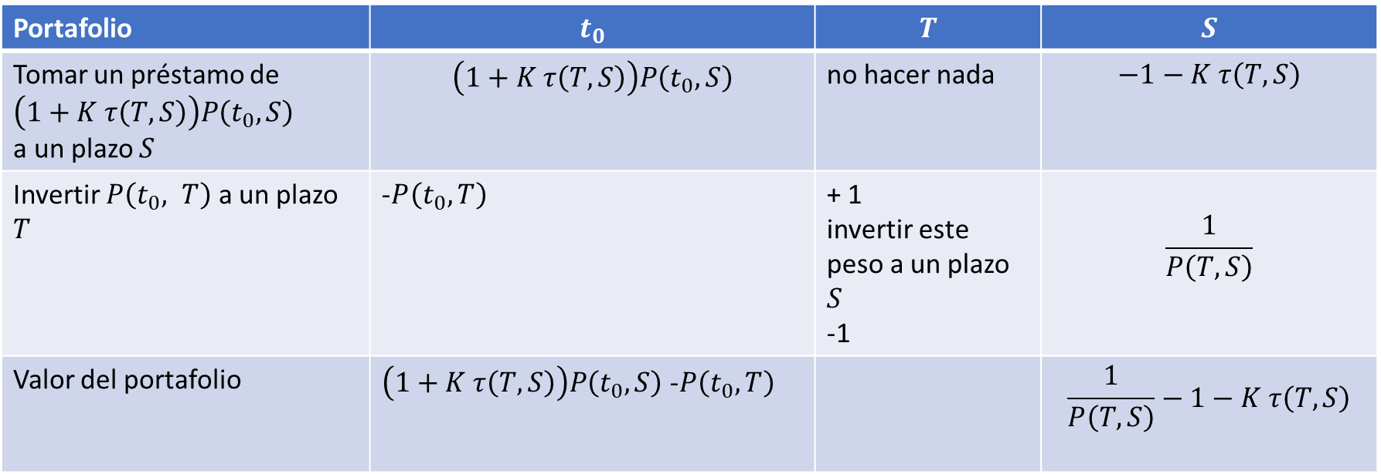
Podemos replicar el payoff del FRA con el siguiente portafolio
Entonces el precio del FRA (reorganizando términos) es:
$P\left(t_{0},S\right)]τ\left(T,S\right)\left[F\left(t_{0}, T, S\right)−K \right]$
Donde $F\left(t_{0}, T, S\right)=\frac{1}{τ\left(T,S\right)}\left[\frac{P\left(t_{0}, T\right)}{P\left(t_{0}, S\right)}−1\right]$, claramente el valor de $K$ que hace el precio 0
Portafolio | $$t_{0}$$ | $$T$$ | $$S$$
Tomar un préstamo de $\left(1+K τ\left(T,S\right)\right)P\left(t_{0}, S\right)$ a un plazo $S$ | $$\left(1+K τ\left(T,S\right)\right)P\left(t_{0}, S\right)$$ | no hacer nada | $$−1−K τ\left(T,S\right)$$
Invertir $P\left(t_{0}, T\right)$ a un plazo $T$ | -$P\left(t_{0}, T\right)$ | + 1 invertir este peso a un plazo $S$ -1 | $$\frac{1}{P\left(T,S\right)}$$
Valor del portafolio | $\left(1+K τ\left(T,S\right)\right)P\left(t_{0}, S\right)$ -$P\left(t_{0}, T\right)$ |  | $$\frac{1}{P\left(T,S\right)}−1−K τ\left(T,S\right)$$

Slide 18
Swaps:
Esto nos ayudará en la sección de swaptions
Sin perdida de generalidad, vamos a suponer que trabajamos con la tasa mexicana TIIE, pero todo lo discutido abajo pude ser aplicado a la tasa de estilo LIBOR de cualquier país
Swap: Es un conjunto FRAs co-adyacentes con el mismo strike.
Nota: En México el tenor de cada FRA es de 28 días, por lo que cuando se habla del swap de un año estamos hablando de 13 flujos.
Al strike que hace que el swap valga 0 se le conoce como tasa par-swap (el equivalente en swaps a la tasa forward)

Slide 19
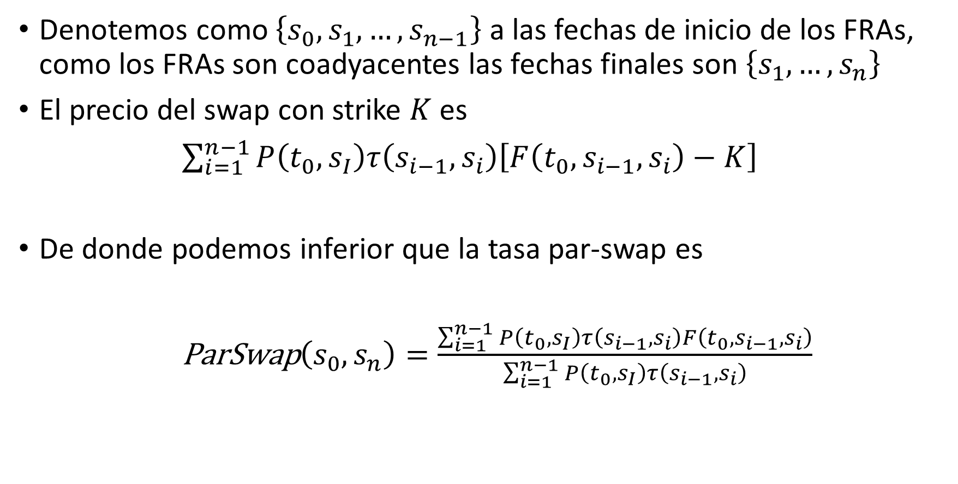
Denotemos como $\left\{s_{0}, s_{1}, …, s_{n−1}\right\}$ a las fechas de inicio de los FRAs, como los FRAs son coadyacentes las fechas finales son $\left\{s_{1}, …, s_{n}\right\}$
El precio del swap con strike $K$ es
$\sum_{i=1}^{n−1}{P\left(t_{0},s_{I}\right)τ\left(s_{i−1},s_{i}\right)\left[F\left(t_{0}, s_{i−1}, s_{i}\right)−K\right]}$
De donde podemos inferior que la tasa par-swap es
ParSwap$\left(s_{0}, s_{n}\right)=\frac{\sum_{i=1}^{n−1}{P\left(t_{0},s_{I}\right)τ\left(s_{i−1}, s_{i}\right)F\left(t_{0}, s_{i−1}, s_{i}\right)}}{\sum_{i=1}^{n−1}{P\left(t_{0},s_{I}\right)τ\left(s_{i−1}, s_{i}\right)}}$

Slide 20
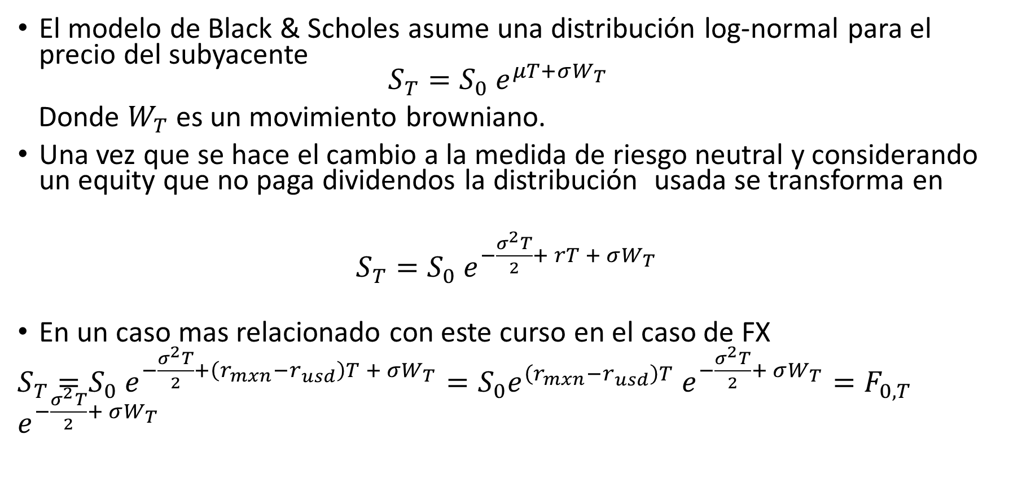
Black 76 vs Black & Scholes
El modelo de Black & Scholes asume una distribución log-normal para el precio del subyacente
$S_{T}=S_{0} e^{μT+σW_{T}}$
Donde $W_{T}$ es un movimiento browniano.
Una vez que se hace el cambio a la medida de riesgo neutral y considerando un equity que no paga dividendos la distribución usada se transforma en
$S_{T}=S_{0} e^{−\frac{σ^{2}T}{2}+ rT + σW_{T}}$
En un caso mas relacionado con este curso en el caso de FX
$S_{T}=S_{0} e^{−\frac{σ^{2}T}{2}+\left(r_{mxn}−r_{usd}\right)T + σW_{T}}=S_{0}e^{\left(r_{mxn}−r_{usd}\right)T}$ $e^{−\frac{σ^{2}T}{2}+ σW_{T}}=F_{0, T}$ $e^{−\frac{σ^{2}T}{2}+ σW_{T}}$

Slide 21
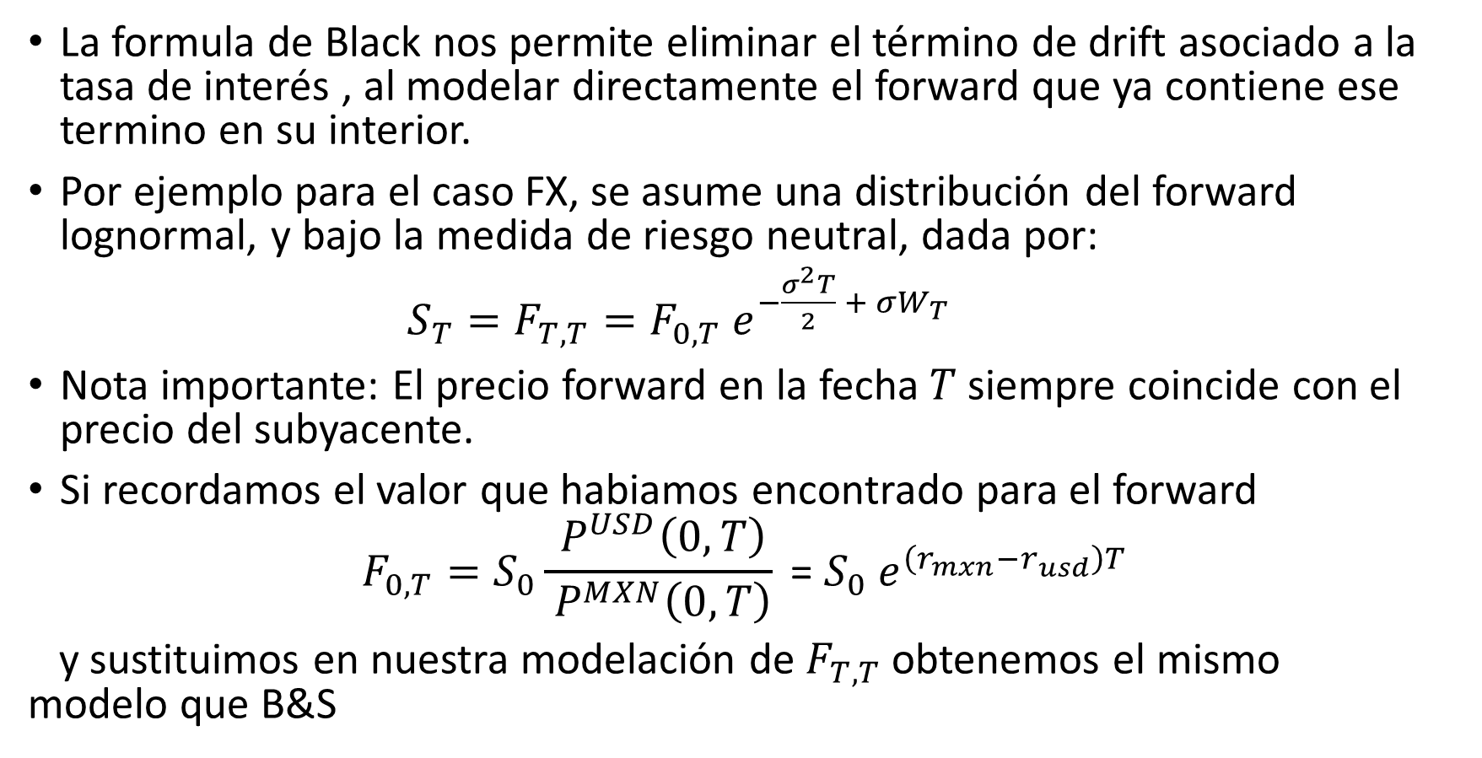
La formula de Black nos permite eliminar el término de drift asociado a la tasa de interés , al modelar directamente el forward que ya contiene ese termino en su interior.
Por ejemplo para el caso FX, se asume una distribución del forward lognormal, y bajo la medida de riesgo neutral, dada por:
${S_{T}=F}_{T,T}=F_{0,T} e^{−\frac{σ^{2}T}{2} + σW_{T}}$
Nota importante: El precio forward en la fecha $T$ siempre coincide con el precio del subyacente.
Si recordamos el valor que habiamos encontrado para el forward
$$F_{0,T}=S_{0}\frac{{ P}^{USD}\left(0, T\right)}{{ P}^{MXN}\left(0,T\right)} \text{= }S_{0} e^{\left(r_{mxn}−r_{usd}\right)T }$$
y sustituimos en nuestra modelación de $F_{T,T}$ obtenemos el mismo modelo que B&S

Slide 22
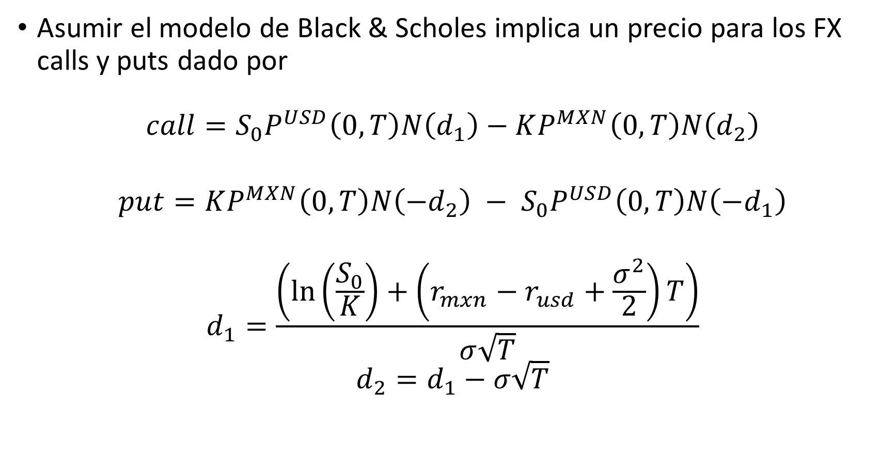
Asumir el modelo de Black & Scholes implica un precio para los FX calls y puts dado por
$$call=S_{0}P^{USD}\left(0,T\right)N\left(d_{1}\right)−KP^{MXN}\left(0,T\right)N\left(d_{2}\right)$$
$$put=KP^{MXN}\left(0,T\right)N\left(−d_{2}\right) − S_{0}P^{USD}\left(0,T\right)N\left({−d}_{1}\right)$$
$$d_{1}=\frac{\left(\ln\left(\frac{S_{0}}{K}\right)+\left(r_{mxn}−r_{usd}+\frac{σ^{2}}{2}\right)T\right)}{σ\sqrt{T}}$$
$$d_{2}=d_{1}−σ\sqrt{T}$$

Slide 23
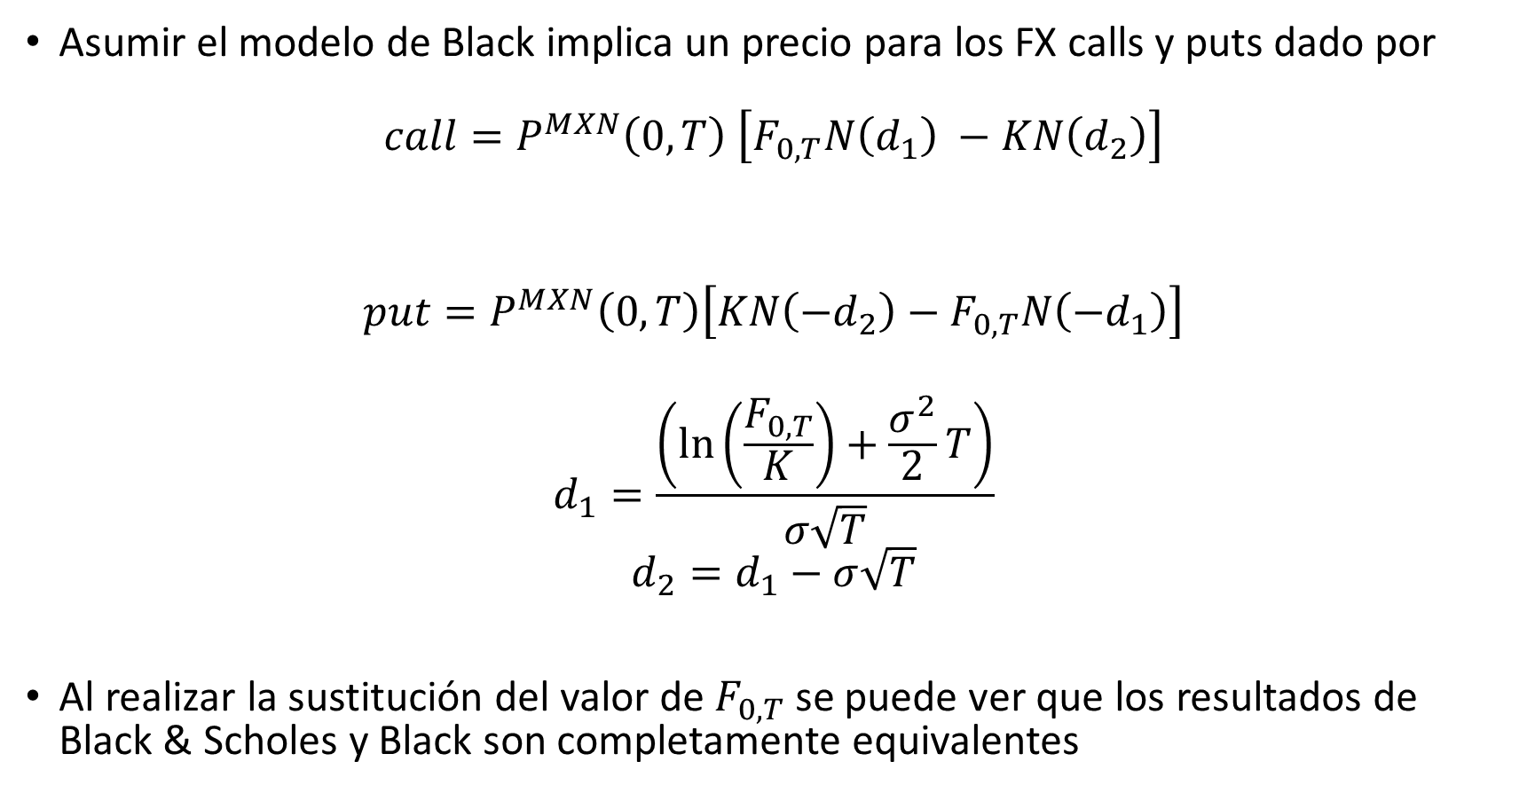
Asumir el modelo de Black implica un precio para los FX calls y puts dado por
$$call=P^{MXN}\left(0, T\right) \left[F_{0,T}N\left(d_{1}\right) −KN\left(d_{2}\right)\right]$$
$$put=P^{MXN}\left(0, T\right)\left[{KN\left({−d}_{2}\right)−F}_{0,T}N\left(−d_{1}\right)\right]$$
$$d_{1}=\frac{\left(\ln\left(\frac{F_{0,T}}{K}\right)+\frac{σ^{2}}{2}T\right)}{σ\sqrt{T}}$$
$$d_{2}=d_{1}−σ\sqrt{T}$$
Al realizar la sustitución del valor de $F_{0,T}$ se puede ver que los resultados de Black & Scholes y Black son completamente equivalentes

Slide 24
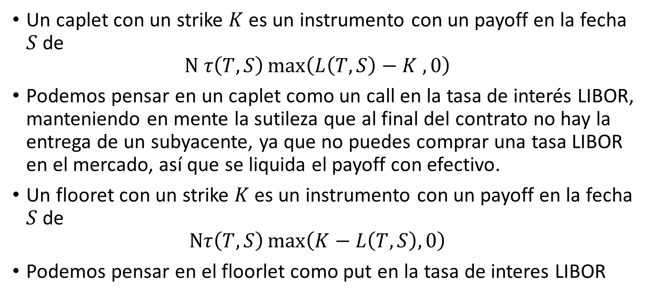
Caplets y Floorlets
Un caplet con un strike $K$ es un instrumento con un payoff en la fecha $S$ de
$N τ\left(T,S\right)\max\left(L\left(T,S\right)−K , 0\right)$
Podemos pensar en un caplet como un call en la tasa de interés LIBOR, manteniendo en mente la sutileza que al final del contrato no hay la entrega de un subyacente, ya que no puedes comprar una tasa LIBOR en el mercado, así que se liquida el payoff con efectivo.
Un flooret con un strike $K$ es un instrumento con un payoff en la fecha $S$ de
$Nτ\left(T,S\right)\max\left(K−L\left(T,S\right), 0\right)$
Podemos pensar en el floorlet como put en la tasa de interes LIBOR

Slide 25
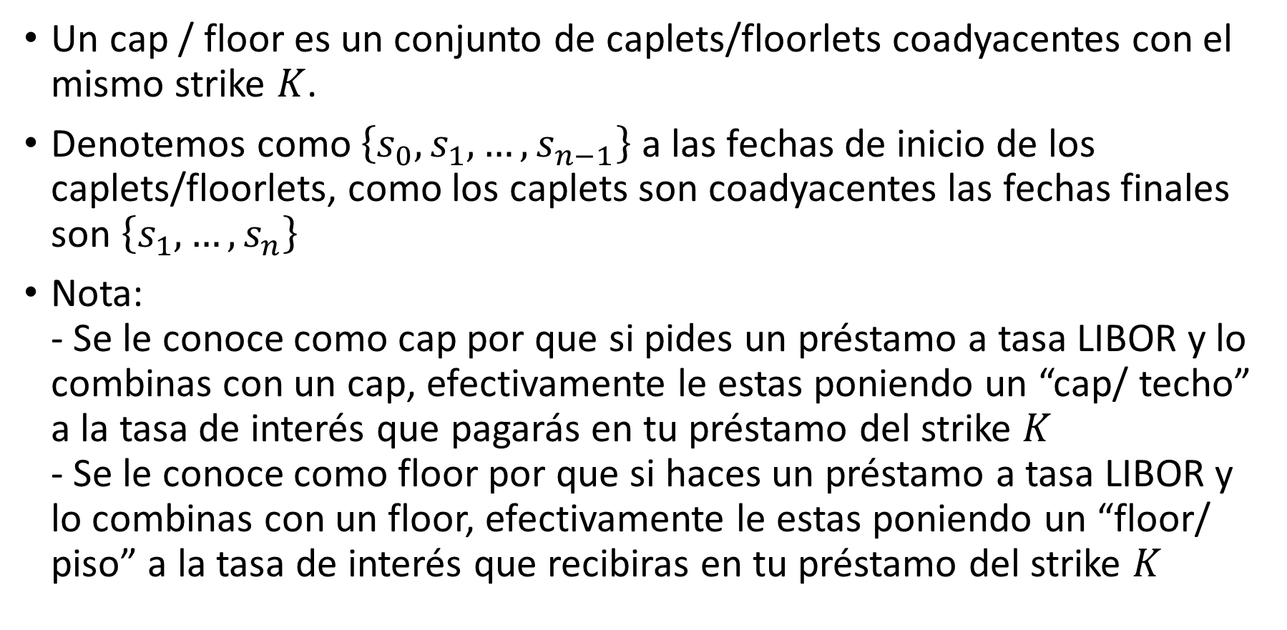
Caps y Floors
Un cap / floor es un conjunto de caplets/floorlets coadyacentes con el mismo strike $K$.
Denotemos como $\left\{s_{0}, s_{1}, …, s_{n−1}\right\}$ a las fechas de inicio de los caplets/floorlets, como los caplets son coadyacentes las fechas finales son $\left\{s_{1}, …, s_{n}\right\}$
Nota:
- Se le conoce como cap por que si pides un préstamo a tasa LIBOR y lo combinas con un cap, efectivamente le estas poniendo un “cap/ techo” a la tasa de interés que pagarás en tu préstamo del strike $K$
- Se le conoce como floor por que si haces un préstamo a tasa LIBOR y lo combinas con un floor, efectivamente le estas poniendo un “floor/ piso” a la tasa de interés que recibiras en tu préstamo del strike $K$

Slide 26
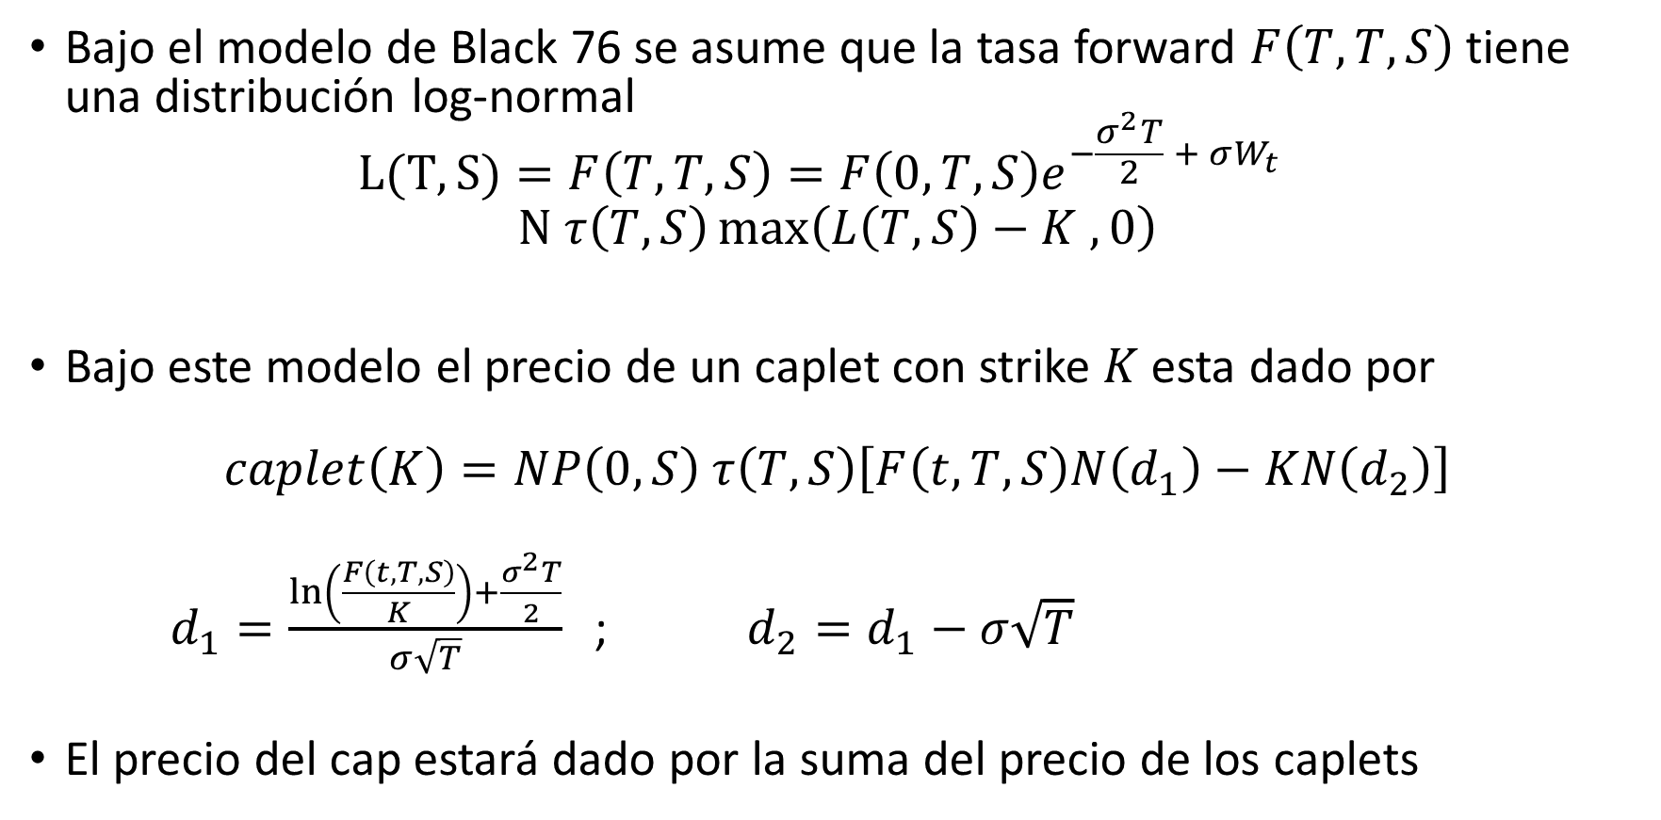
Valuación de caplets
Bajo el modelo de Black 76 se asume que la tasa forward $F\left(T, T, S\right)$ tiene una distribución log-normal
$L(T,S)=F\left(T, T, S\right)=F\left(0, T, S\right)e^{−\frac{σ^{2}T}{2} + σW_{t}}$
$$N τ\left(T,S\right)\max\left(L\left(T,S\right)−K , 0\right)$$
Bajo este modelo el precio de un caplet con strike $K$ esta dado por
$$caplet\left(K\right)=NP\left(0, S\right) τ\left(T, S\right)\left[F\left(t,T,S\right)N\left(d_{1}\right)−KN\left(d_{2}\right)\right]$$
$d_{1}=\frac{\ln\left(\frac{F\left(t,T,S\right)}{K}\right)+\frac{σ^{2}T}{2}}{σ\sqrt{T}}$ ; $d_{2}=d_{1}−σ\sqrt{T}$
El precio del cap estará dado por la suma del precio de los caplets

Slide 27
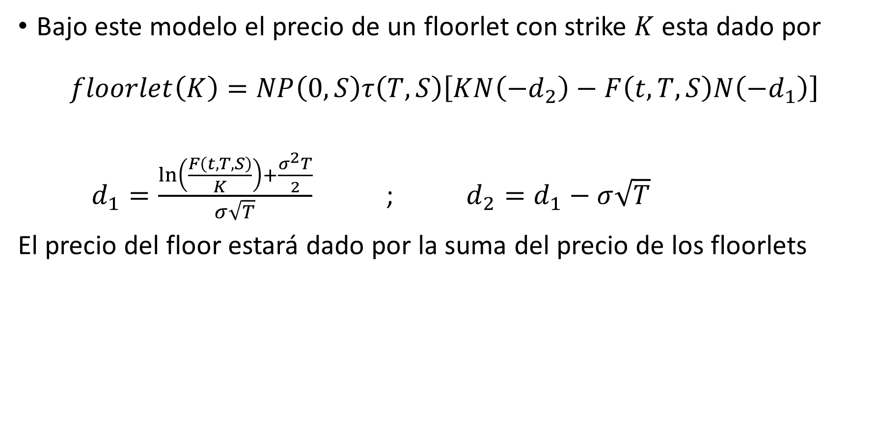
Valuación de floorlets
Bajo este modelo el precio de un floorlet con strike $K$ esta dado por
$$floorlet\left(K\right)=NP\left(0, S\right)τ\left(T, S\right)\left[KN\left({−d}_{2}\right)−F\left(t,T,S\right)N\left(−d_{1}\right)\right]$$
$d_{1}=\frac{\ln\left(\frac{F\left(t,T,S\right)}{K}\right)+\frac{σ^{2}T}{2}}{σ\sqrt{T}}$ ; $d_{2}=d_{1}−σ\sqrt{T}$
El precio del floor estará dado por la suma del precio de los floorlets

Slide 28
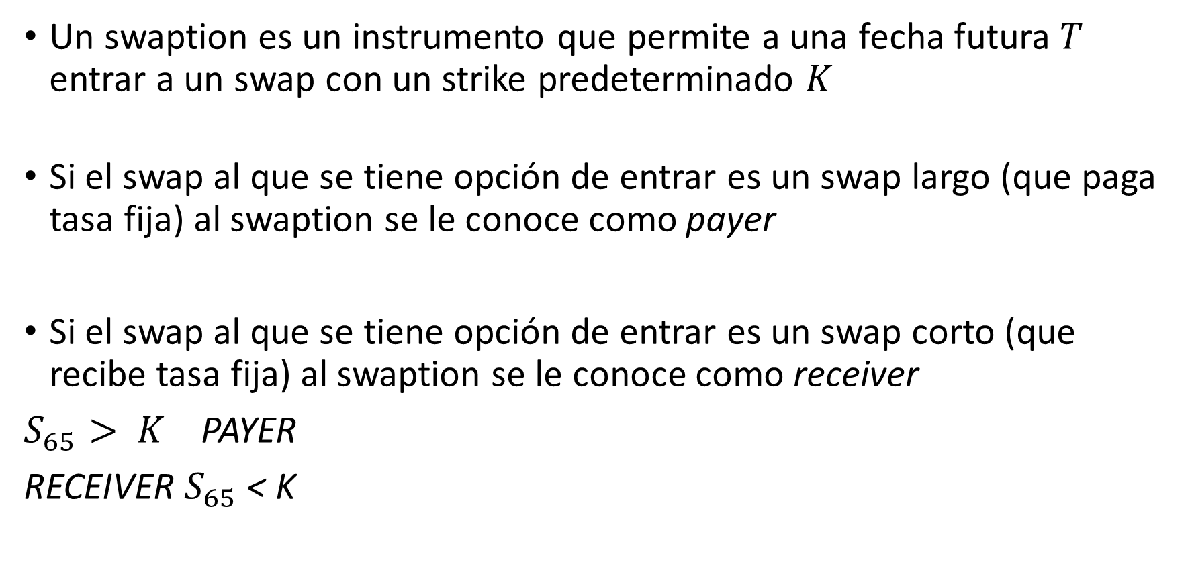
Swaptions
Un swaption es un instrumento que permite a una fecha futura $T$ entrar a un swap con un strike predeterminado $K$
Si el swap al que se tiene opción de entrar es un swap largo (que paga tasa fija) al swaption se le conoce como payer
Si el swap al que se tiene opción de entrar es un swap corto (que recibe tasa fija) al swaption se le conoce como receiver
${S_{65}> K}_{}$ PAYER
RECEIVER $S_{65}$ < K

Slide 29
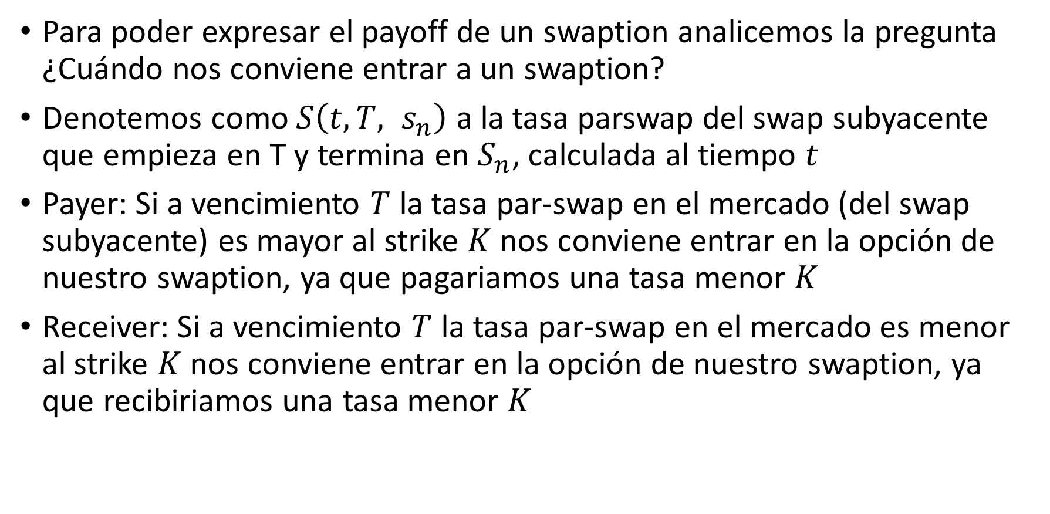
Para poder expresar el payoff de un swaption analicemos la pregunta ¿Cuándo nos conviene entrar a un swaption?
Denotemos como $S\left(t,T, s_{n}\right)$ a la tasa parswap del swap subyacente que empieza en T y termina en $S_{n}$, calculada al tiempo $t$
Payer: Si a vencimiento $T$ la tasa par-swap en el mercado (del swap subyacente) es mayor al strike $K$ nos conviene entrar en la opción de nuestro swaption, ya que pagariamos una tasa menor $K$
Receiver: Si a vencimiento $T$ la tasa par-swap en el mercado es menor al strike $K$ nos conviene entrar en la opción de nuestro swaption, ya que recibiriamos una tasa menor $K$

Slide 30
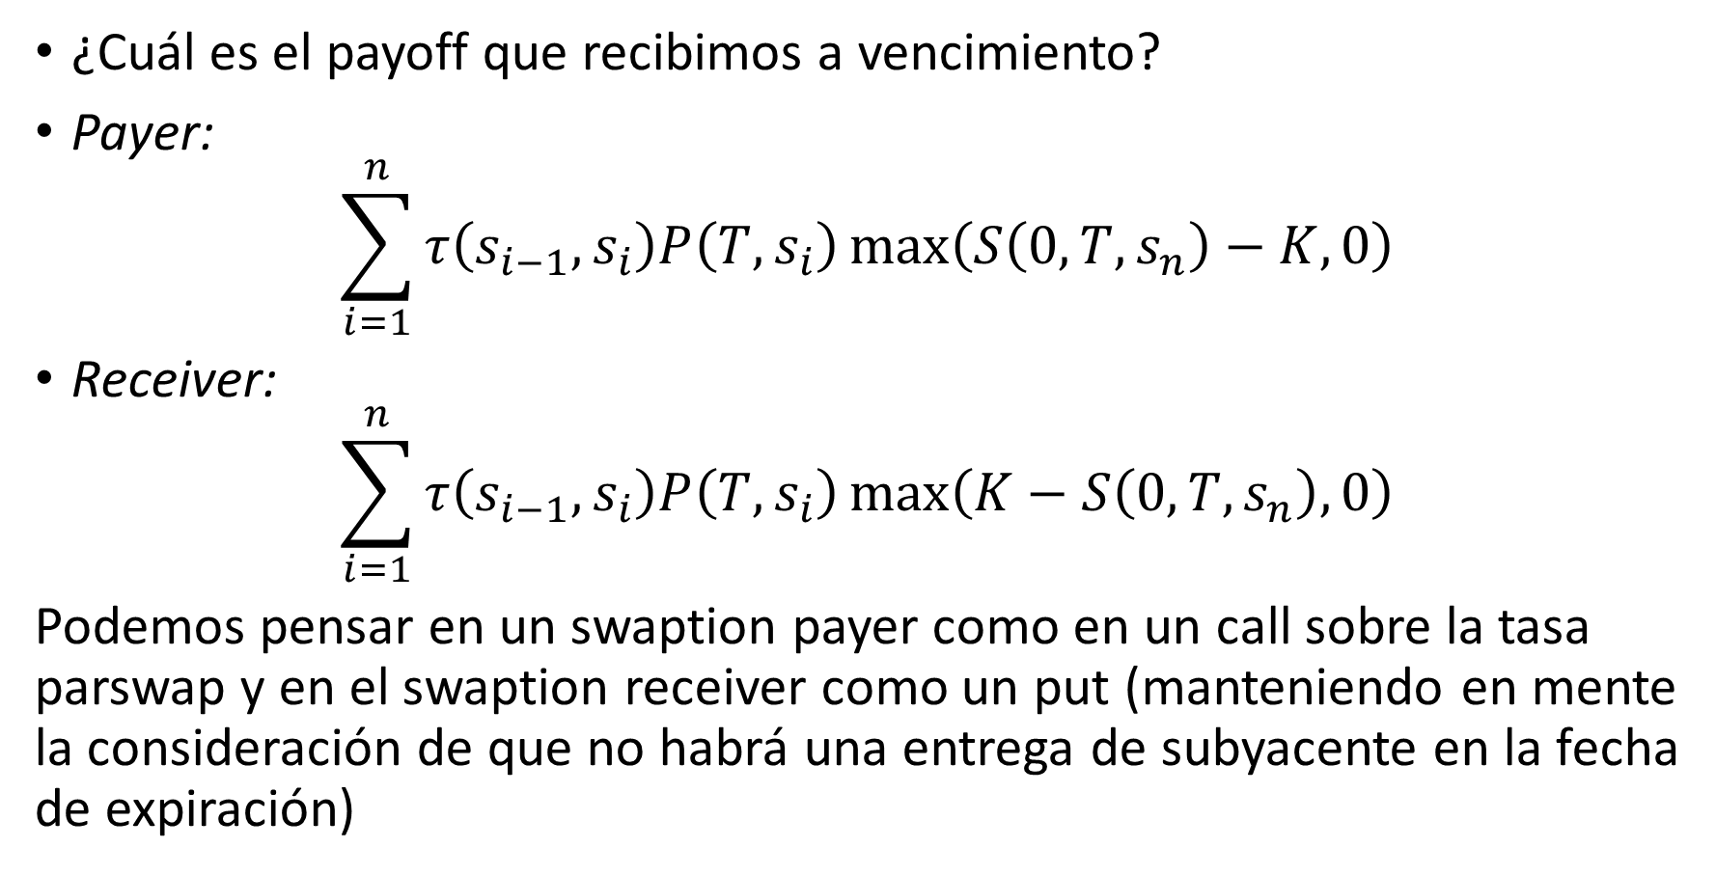
¿Cuál es el payoff que recibimos a vencimiento?
Payer:
$$\sum_{i=1}^{n}{τ\left(s_{i−1}, s_{i}\right)P\left(T, s_{i}\right)\max\left(S\left(0,T, s_{n}\right)−K, 0\right)}$$
Receiver:
$$\sum_{i=1}^{n}{τ\left(s_{i−1}, s_{i}\right)P\left(T, s_{i}\right)\max\left(K−S\left(0,T, s_{n}\right), 0\right)}$$
Podemos pensar en un swaption payer como en un call sobre la tasa parswap y en el swaption receiver como un put (manteniendo en mente la consideración de que no habrá una entrega de subyacente en la fecha de expiración)

Slide 31
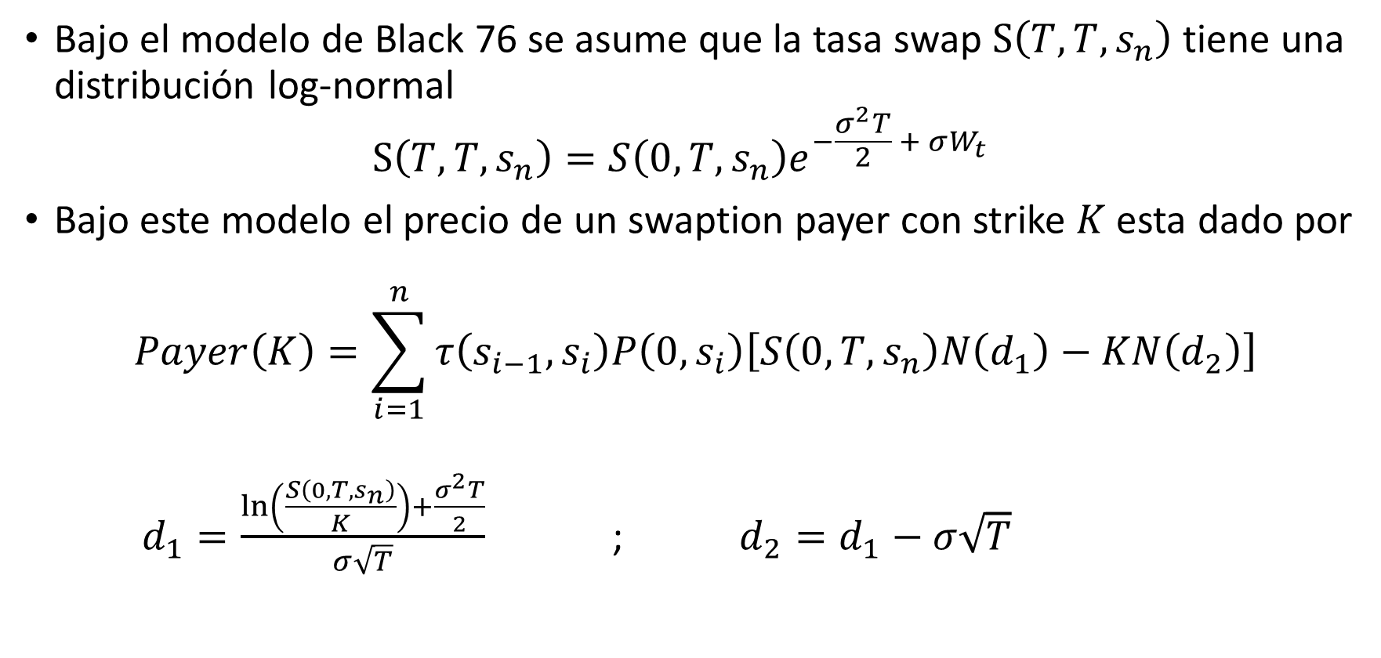
Valuación de un swaption
Bajo el modelo de Black 76 se asume que la tasa swap $S\left(T, T, s_{n}\right)$ tiene una distribución log-normal
$S\left(T, T, s_{n}\right)=S\left(0, T,s_{n}\right)e^{−\frac{σ^{2}T}{2} + σW_{t}}$
Bajo este modelo el precio de un swaption payer con strike $K$ esta dado por
$$Payer\left(K\right)=\sum_{i=1}^{n}{τ\left(s_{i−1}, s_{i}\right)P\left(0, s_{i}\right)\left[S\left(0, T,s_{n}\right)N\left(d_{1}\right)−KN\left(d_{2}\right)\right]}$$
$d_{1}=\frac{\ln\left(\frac{S\left(0, T,s_{n}\right)}{K}\right)+\frac{σ^{2}T}{2}}{σ\sqrt{T}}$ ; $d_{2}=d_{1}−σ\sqrt{T}$

Slide 32
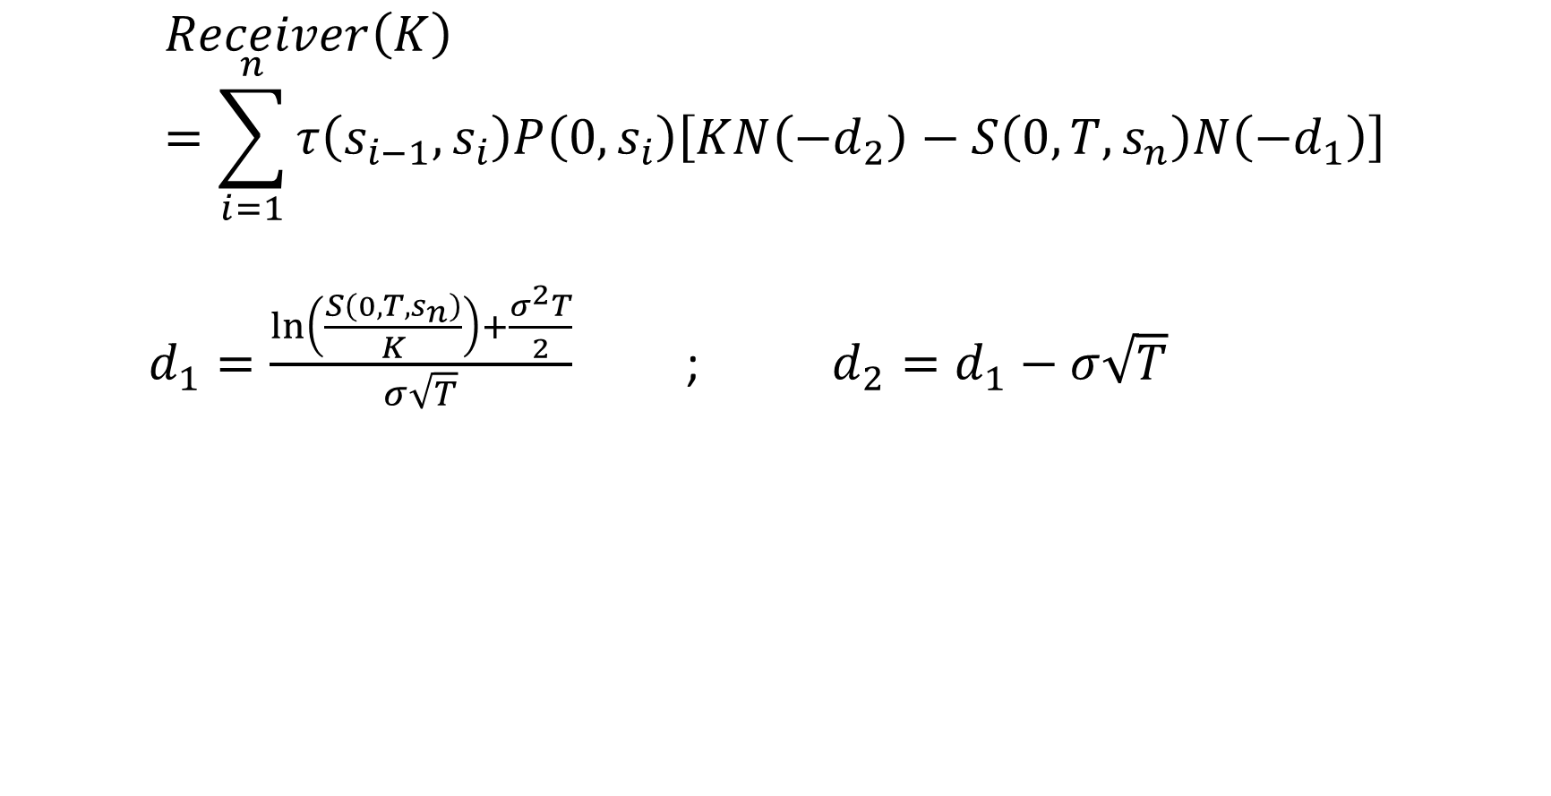
$$Receiver\left(K\right)=\sum_{i=1}^{n}{τ\left(s_{i−1}, s_{i}\right)P\left(0, s_{i}\right)\left[KN\left({−d}_{2}\right)−S\left(0, T,s_{n}\right)N\left({−d}_{1}\right)\right]}$$
$d_{1}=\frac{\ln\left(\frac{S\left(0, T,s_{n}\right)}{K}\right)+\frac{σ^{2}T}{2}}{σ\sqrt{T}}$ ; $d_{2}=d_{1}−σ\sqrt{T}$

Slide 33
MODELO SABR

Slide 34
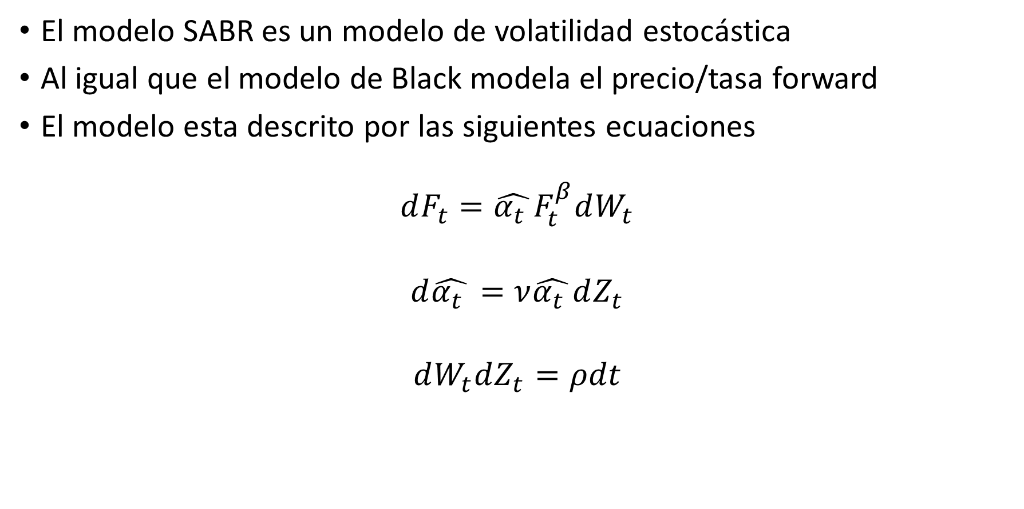
El modelo SABR es un modelo de volatilidad estocástica
Al igual que el modelo de Black modela el precio/tasa forward
El modelo esta descrito por las siguientes ecuaciones
$$dF_{t}=\hat{α_{t} }F_{t}^{β}dW_{t}$$
$$d\hat{α_{t} }=ν\hat{α_{t} }dZ_{t}$$
$$dW_{t}dZ_{t}=ρdt$$

Slide 35
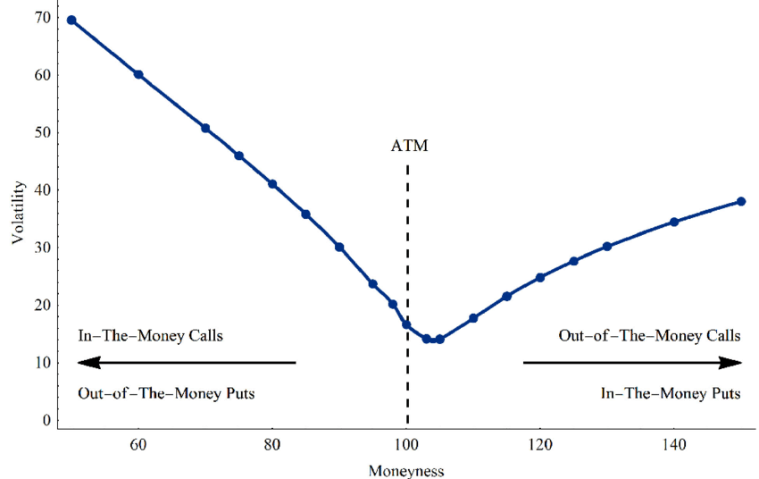
Una de las cualidades por las cual el modelo SABR es tan popular para calibrar superficies de volatilidad es por que los precios resultantes implican un smile de volatilidad lo cual es consitente con el mercado
Nota: Un smile de volatilidad es una función que asigna una volatilidad a cada strike. En los mercados de tasas de interés tiende a ser “simétrico” y esta es la razón por la cual se conoce como Smile

Slide 36
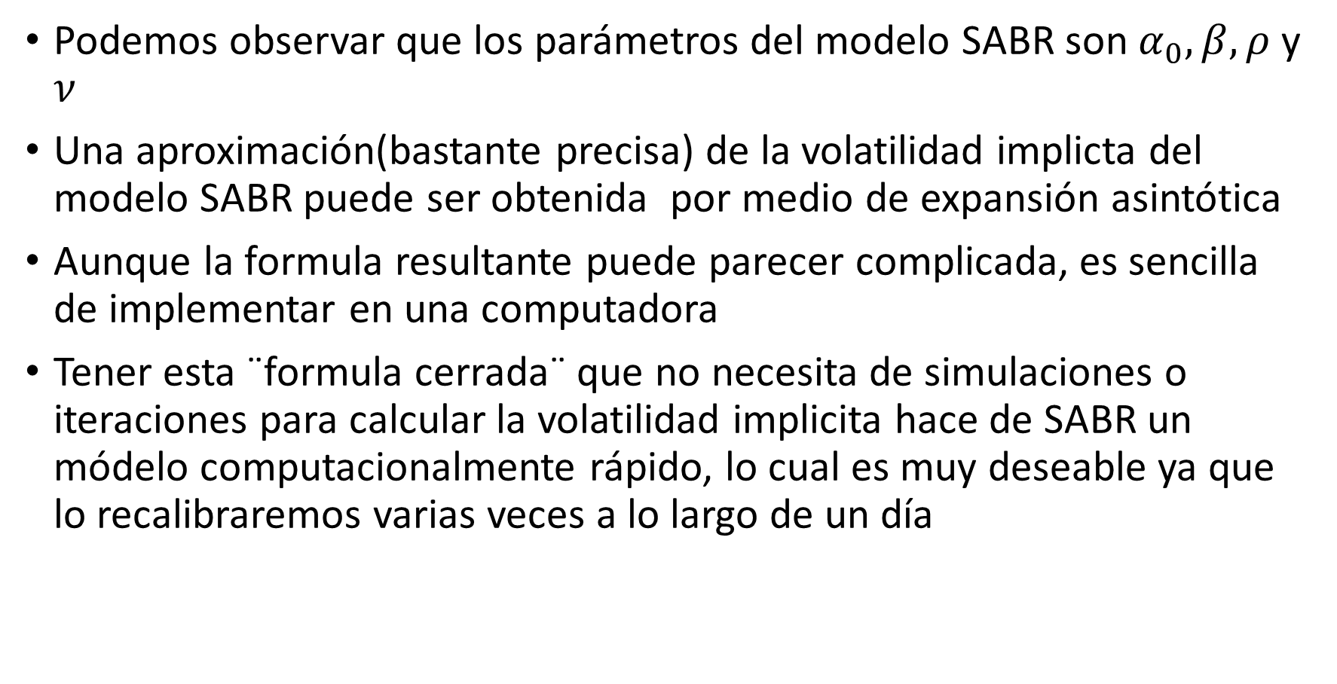
Podemos observar que los parámetros del modelo SABR son $α_{0}, β, ρ$ y $ν$
Una aproximación(bastante precisa) de la volatilidad implicta del modelo SABR puede ser obtenida por medio de expansión asintótica
Aunque la formula resultante puede parecer complicada, es sencilla de implementar en una computadora
Tener esta ¨formula cerrada¨ que no necesita de simulaciones o iteraciones para calcular la volatilidad implicita hace de SABR un módelo computacionalmente rápido, lo cual es muy deseable ya que lo recalibraremos varias veces a lo largo de un día

Slide 37
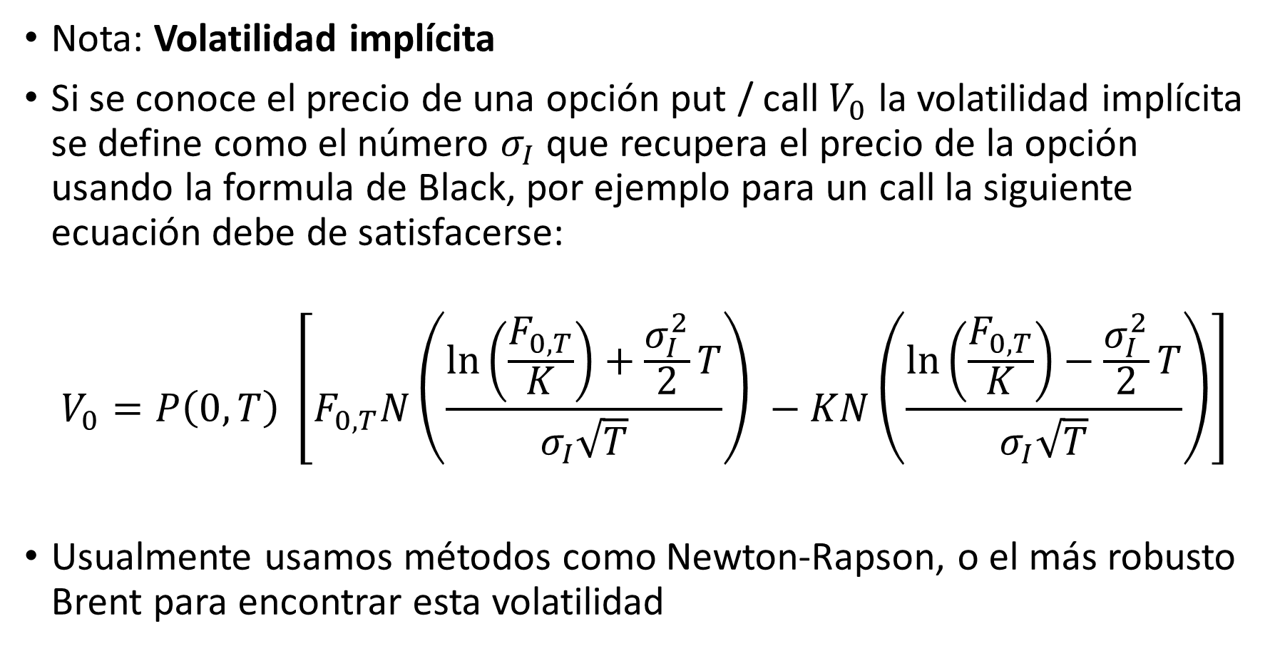
Nota: Volatilidad implícita
Si se conoce el precio de una opción put / call $V_{0}$ la volatilidad implícita se define como el número $σ_{I}$ que recupera el precio de la opción usando la formula de Black, por ejemplo para un call la siguiente ecuación debe de satisfacerse:
$$V_{0}=P\left(0, T\right) \left[F_{0,T}N\left(\frac{\ln\left(\frac{F_{0,T}}{K}\right)+\frac{σ_{I}^{2}}{2}T}{σ_{I}\sqrt{T}}\right) −KN\left(\frac{\ln\left(\frac{F_{0,T}}{K}\right)−\frac{σ_{I}^{2}}{2}T}{σ_{I}\sqrt{T}}\right)\right]$$
Usualmente usamos métodos como Newton-Rapson, o el más robusto Brent para encontrar esta volatilidad

Slide 38
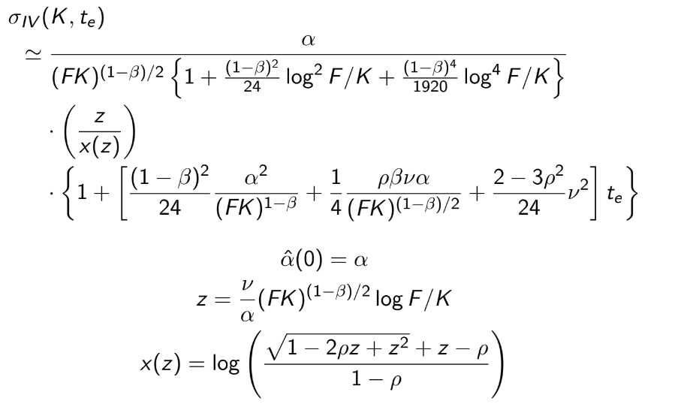
Volatilidad implícita de SABR

Slide 39
CALIBRACION DEL SMILE DE VOLATILIDAD

Slide 40
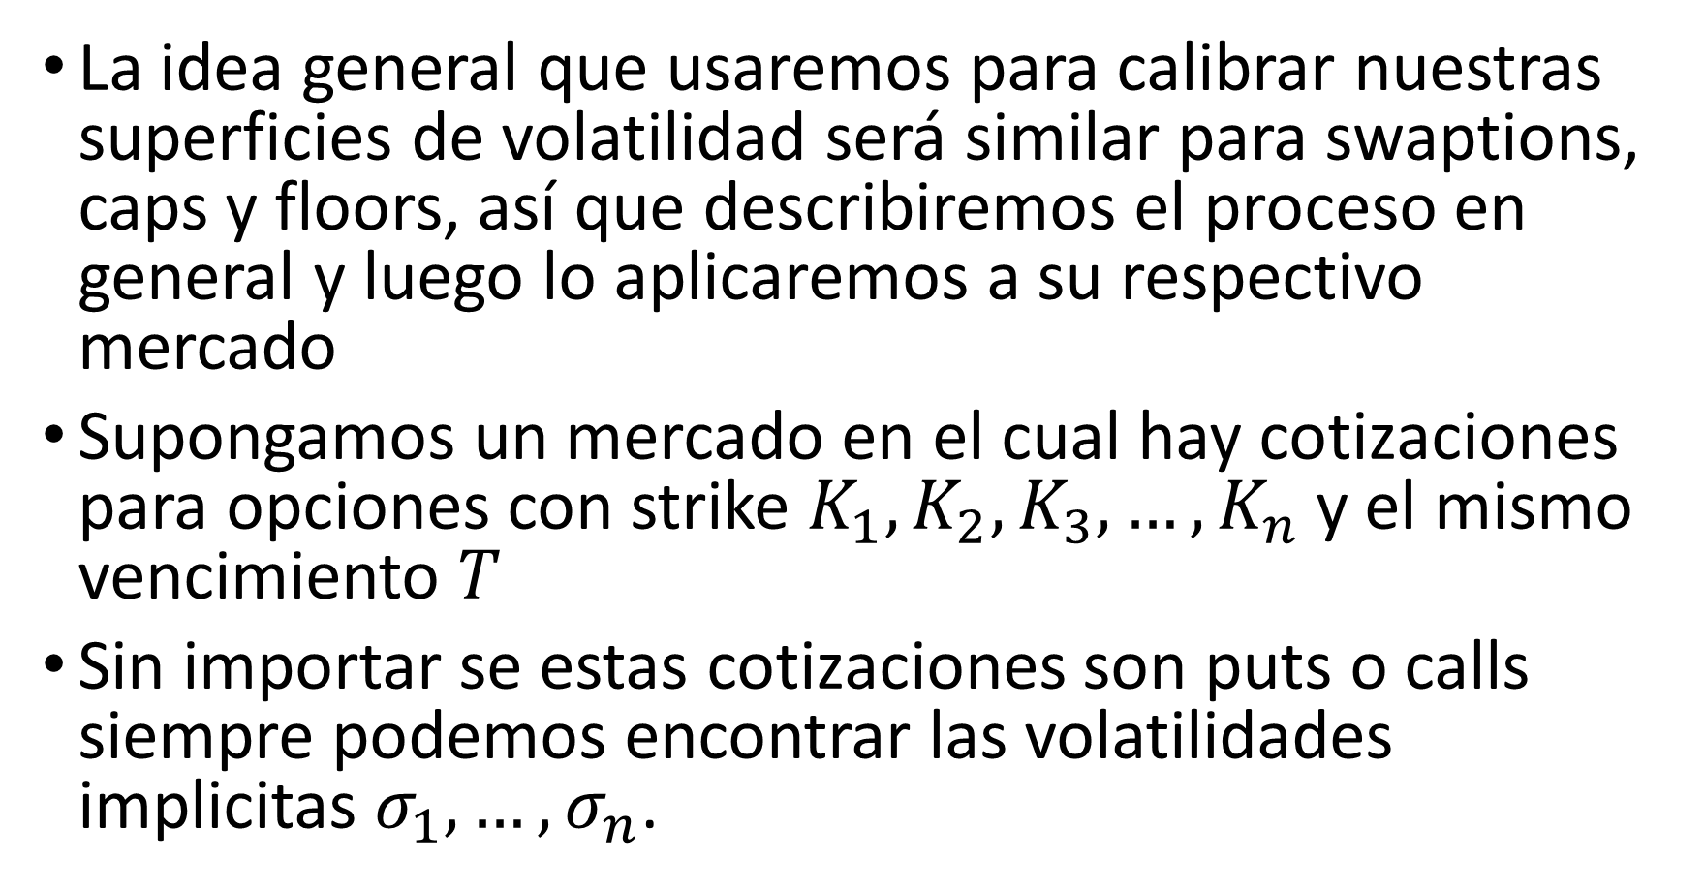
La idea general que usaremos para calibrar nuestras superficies de volatilidad será similar para swaptions, caps y floors, así que describiremos el proceso en general y luego lo aplicaremos a su respectivo mercado
Supongamos un mercado en el cual hay cotizaciones para opciones con strike $K_{1}, K_{2}, K_{3},…, K_{n}$ y el mismo vencimiento $T$
Sin importar se estas cotizaciones son puts o calls siempre podemos encontrar las volatilidades implicitas $σ_{1}, …,σ_{n}$.

Slide 41
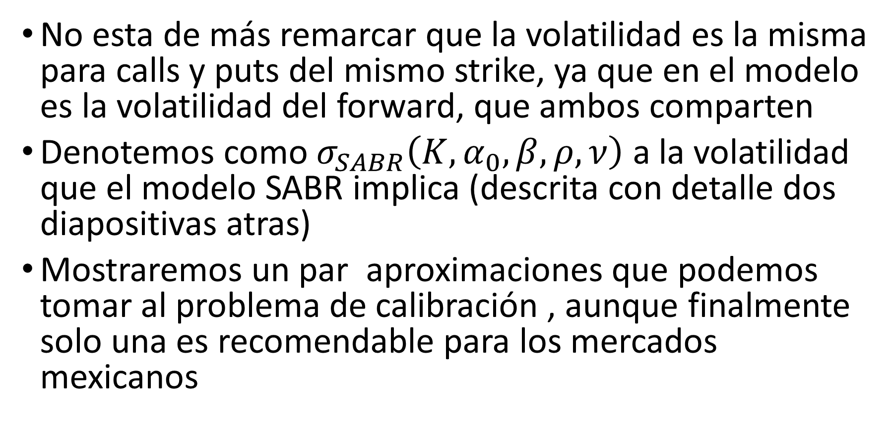
No esta de más remarcar que la volatilidad es la misma para calls y puts del mismo strike, ya que en el modelo es la volatilidad del forward, que ambos comparten
Denotemos como $σ_{SABR}\left(K, α_{0}, β, ρ, ν\right)$ a la volatilidad que el modelo SABR implica (descrita con detalle dos diapositivas atras)
Mostraremos un par aproximaciones que podemos tomar al problema de calibración , aunque finalmente solo una es recomendable para los mercados mexicanos

Slide 42
La idea es calibrar los parámetros del modelo SABR para recuperar las volatilidades del mercado
Dado que solo hay 4 parámetros y potencialmente más de 4 volatilidades de mercado que replicar el “fit” del smile puede no ser exacto
Lo anterior no es un problema si consideramos que puede haber puntos del smile que no son líquidos por lo cual no es necesario replicarlos exactamente

Slide 43
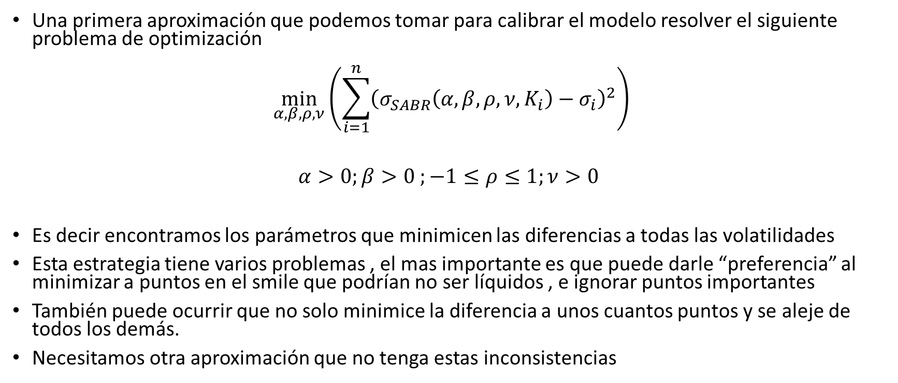
Calibracion aproximación
Una primera aproximación que podemos tomar para calibrar el modelo resolver el siguiente problema de optimización
$$\min_{α, β, ρ, ν}\left(\sum_{i=1}^{n}{{\left(σ_{SABR}\left(α, β, ρ,ν, K_{i}\right)−σ_{i}\right)}^{2}}\right)$$
$$α>0;β>0 ;−1≤ρ≤1;ν>0$$
Es decir encontramos los parámetros que minimicen las diferencias a todas las volatilidades
Esta estrategia tiene varios problemas , el mas importante es que puede darle “preferencia” al minimizar a puntos en el smile que podrían no ser líquidos , e ignorar puntos importantes
También puede ocurrir que no solo minimice la diferencia a unos cuantos puntos y se aleje de todos los demás.
Necesitamos otra aproximación que no tenga estas inconsistencias

Slide 44
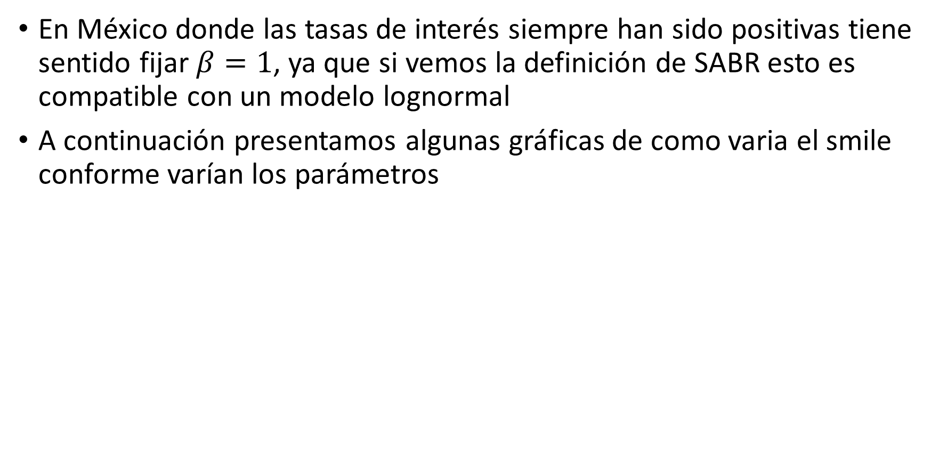
En México donde las tasas de interés siempre han sido positivas tiene sentido fijar $β=1$, ya que si vemos la definición de SABR esto es compatible con un modelo lognormal
A continuación presentamos algunas gráficas de como varia el smile conforme varían los parámetros

Slide 45
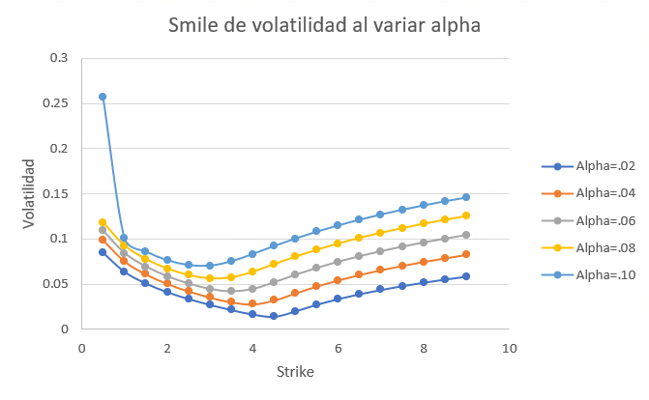

Slide 46
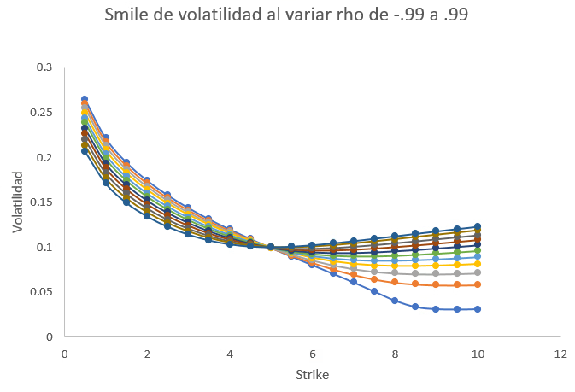

Slide 47
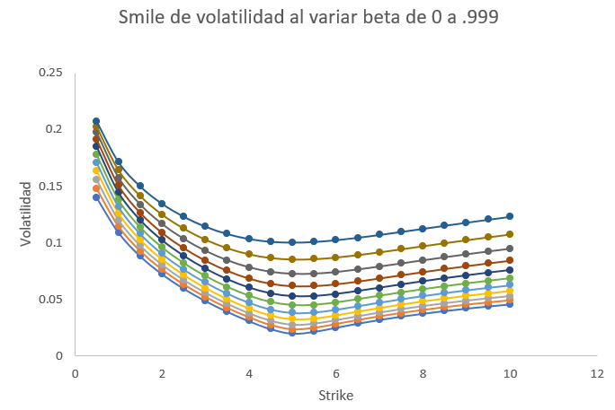

Slide 48
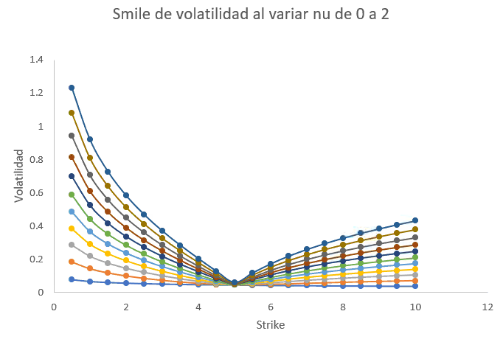

Slide 49
MERCADO DE SWAPTIONS

Slide 50
En México el mercado de swaptions cotiza volatilidades para varios pares de expiraciones y tenors , y para varios strikes por cada uno de estos pares
La expiraciones que cotizan en el mercado son 28 días, 84 días, 168 días , 364 días (1 año), 728 días (2 años)
Los tenors (expiración del swap subyacente) que cotizan en el mercado son 1Y (13 intercambios de 28 días), 2Y , 3Y, 5Y y 10Y

Slide 51
Para cada par de expiración / tenor el mercado cotiza strikes con respecto al ATM y en basis points de:
a) {-150, -100, -75, -50, -25, -10, 0, 10, 25, 50, 75, 100, 150} para el plazo corto ( expiraciones hasta 168 días )
b) {-300, -250, -200, -150, -100, -50, 0, 50, 100, 150, 200, 250, 300} para el largo corto ( expiraciones hasta 1 año en adelante )
Esto quiere decir, que por ejemplo para el caso -250 el strike del swaption es la tasa parswap del swap subyacente -2.5%

Slide 52
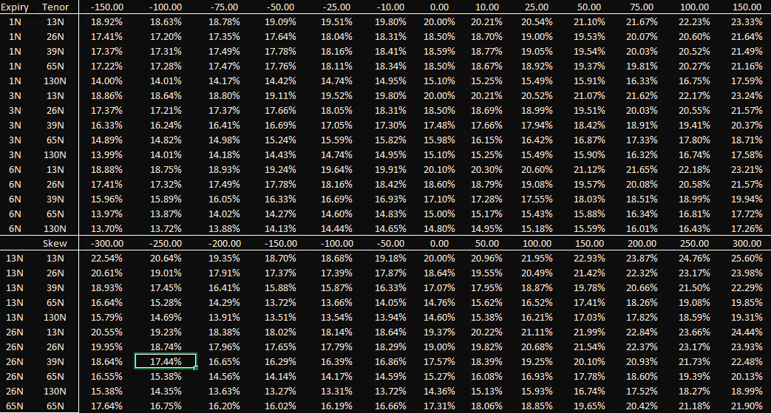
Este es un posible input que podrías ver en el mercado de swaptions

Slide 53
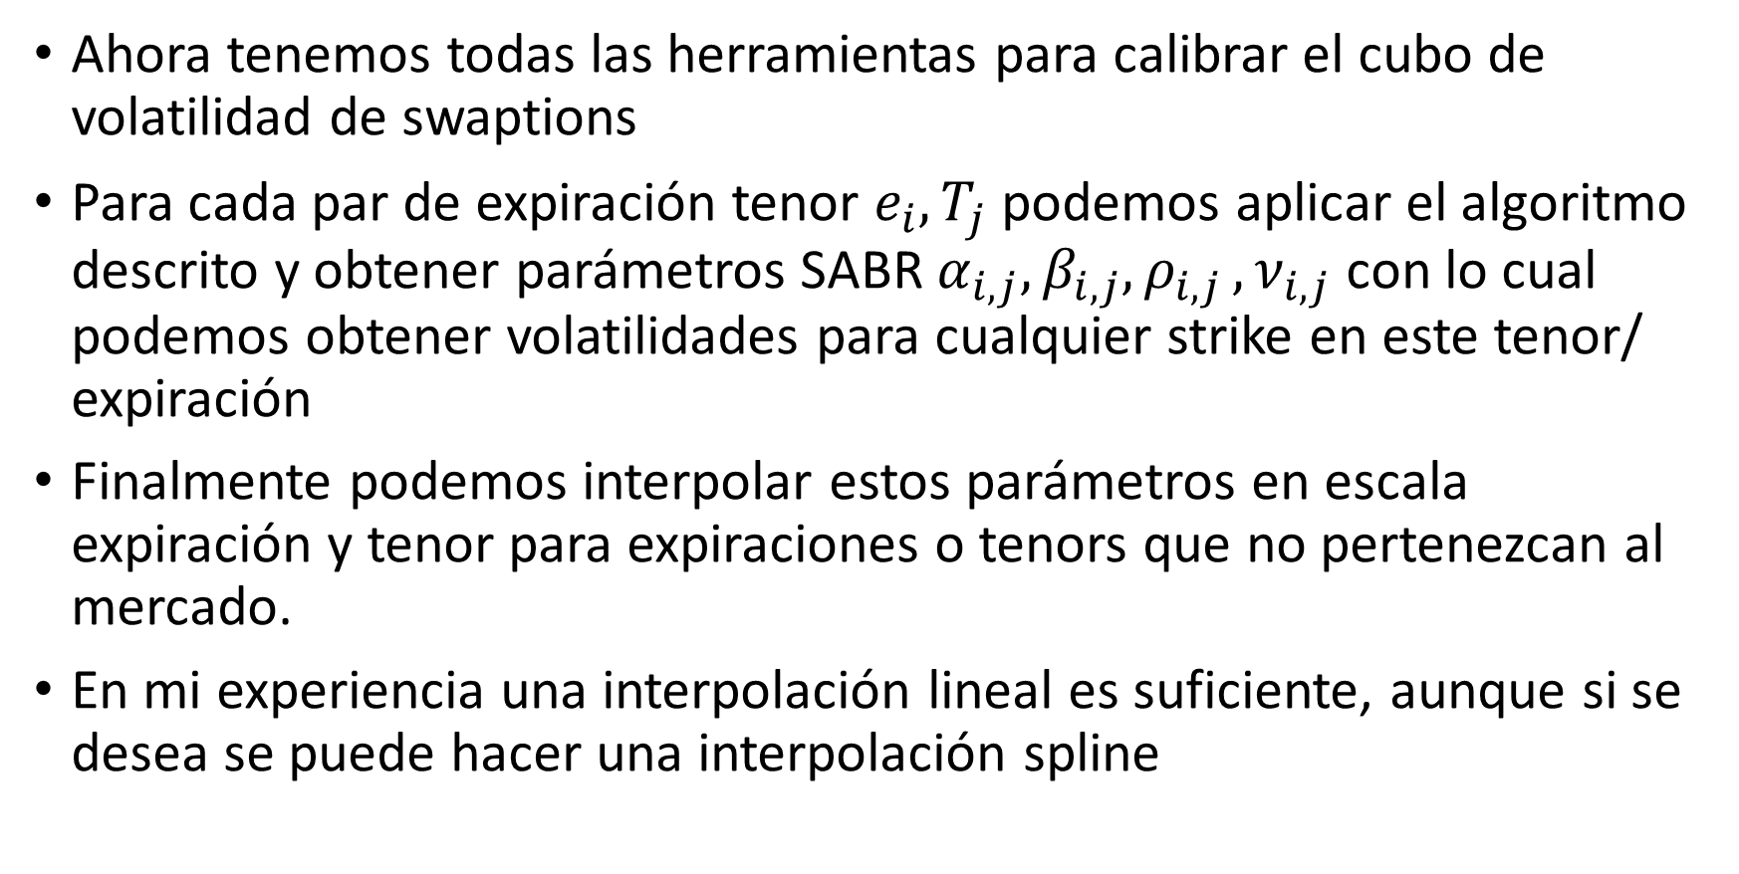
Ahora tenemos todas las herramientas para calibrar el cubo de volatilidad de swaptions
Para cada par de expiración tenor $e_{i}, T_{j}$ podemos aplicar el algoritmo descrito y obtener parámetros SABR $α_{i,j},β_{i,j}, ρ_{i,j }, ν_{i,j}$ con lo cual podemos obtener volatilidades para cualquier strike en este tenor/ expiración
Finalmente podemos interpolar estos parámetros en escala expiración y tenor para expiraciones o tenors que no pertenezcan al mercado.
En mi experiencia una interpolación lineal es suficiente, aunque si se desea se puede hacer una interpolación spline

Slide 54
MERCADO DE CAPS Y FLOORS

Slide 55
El mercado de caps es más “sencillo” en su cotización ya que solo tenemos dos escalas, expiración y strikes
Sin embargo la calibración de la superficie de volatilidad es mucho mas complicada / rebuscada, ya que hay que recordar que se cotiza la volatilidad par (la volatilidad usada en todos los caplets para recuperar el precio) y nosotros buscamos la volatilidad por caplet/floorlet , no por la estructura completa del cap
En el mercado cotizan tenors del cap 1Y, 2Y, 3Y, 4Y, 5Y, 7Y y 10Y

Slide 56
Para cada tenor se cotizan strikes relativos a la tasa parswap) del swap con las mismas fechas que el cap) de
{-300, -250, -200, -150, -100, -50, 0, 50, 100, 150, 200, 250, 300}
Es decir, el strike correspondiente a -100 es la tasa par swap -1%
En la próxima diapositiva podemos ver un posible input de mercado

Slide 57
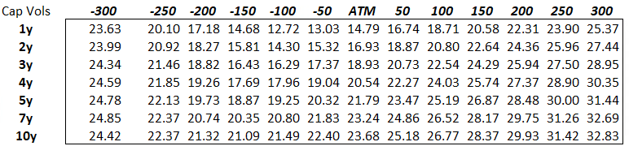

Slide 58
Volatilidad Par
En general para cada caplet podria haber una volatilidad diferente
Entonces , que esta cotizando en el mercado si solo se nos da un numero ?
La cotizacion de mercado es la llamada “volatilidad par”
Esta volatilidad se define como aquella volatilidad que si la ponemos en todos los caplets recuperamos el precio de mercado
Es decir , si queremos convertir del quote de volatilidad en el mercado a un precio, en cada caplet usamos la formula de Black con la misma volatilidad

Slide 59
Calibración de superficie de caplet/floorlets
Vamos a intentar una idea similar al algoritmo que describimos antes, replicando las volatilidades ATM mientras minimizamos las diferencias al resto de las volatilidades
No podemos usar exactamente el mismo algoritmo ya que la volatilidad cotizada no es la volatilidad del caplet si no una “volatilidad ponderada” para todos los caplets.

Slide 60
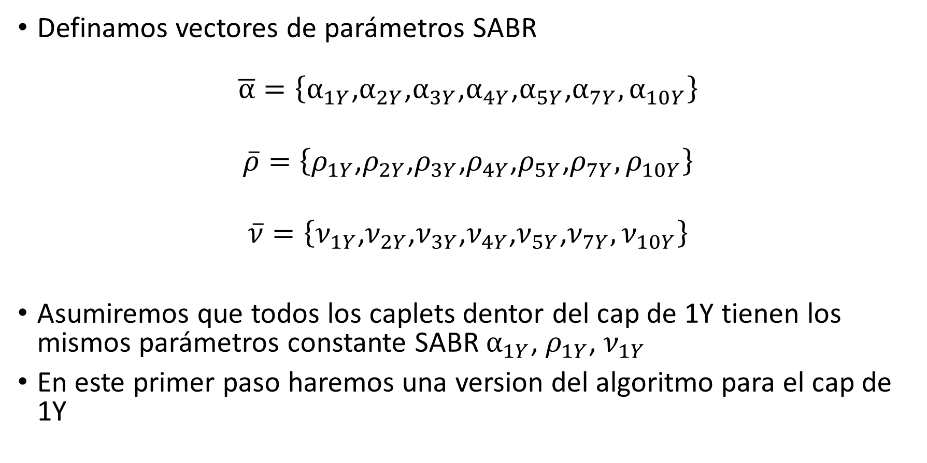
Definamos vectores de parámetros SABR
$$\overline{α}=\left\{α_{1Y}\text{,}α_{2Y}\text{,}α_{3Y}\text{,}α_{4Y}\text{,}α_{5Y}\text{,}α_{7Y},α_{10Y}\right\}$$
$$\overline{ρ}=\left\{ρ_{1Y}\text{,}ρ_{2Y}\text{,}ρ_{3Y}\text{,}ρ_{4Y}\text{,}ρ_{5Y}\text{,}ρ_{7Y},ρ_{10Y}\right\}$$
$$\overline{ν}=\left\{ν_{1Y}\text{,}ν_{2Y}\text{,}ν_{3Y}\text{,}ν_{4Y}\text{,}ν_{5Y}\text{,}ν_{7Y},ν_{10Y}\right\}$$
Asumiremos que todos los caplets dentor del cap de 1Y tienen los mismos parámetros constante SABR $α_{1Y}$, $ρ_{1Y}$, $ν_{1Y}$
En este primer paso haremos una version del algoritmo para el cap de 1Y

Slide 61
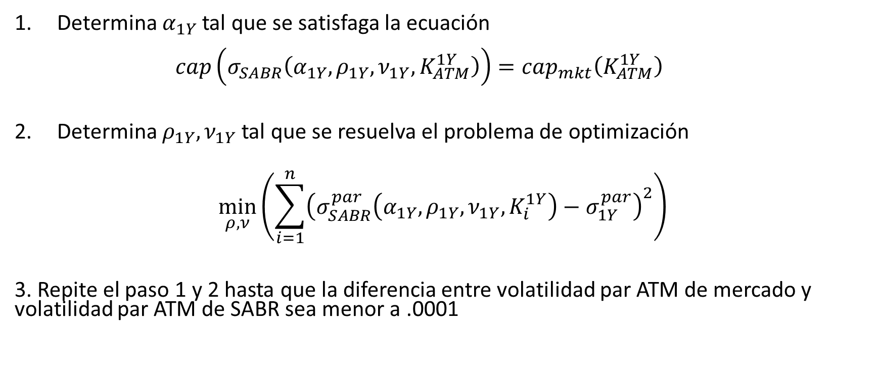
Versión modificada del algoritmo para caps
Determina $α_{1Y}$ tal que se satisfaga la ecuación
$cap\left(σ_{SABR}\left(α_{1Y},ρ_{1Y}, ν_{1Y}, K_{ATM}^{1Y}\right)\right)=cap_{mkt}\left(K_{ATM}^{1Y}\right)$
Determina $ρ_{1Y}, ν_{1Y}$ tal que se resuelva el problema de optimización
$$\min_{ρ, ν}\left(\sum_{i=1}^{n}{{\left(σ_{SABR}^{par}\left(α_{1Y},ρ_{1Y}, ν_{1Y}, K_{i}^{1Y}\right)−σ_{1Y}^{par}\right)}^{2}}\right)$$
3. Repite el paso 1 y 2 hasta que la diferencia entre volatilidad par ATM de mercado y volatilidad par ATM de SABR sea menor a .0001

Slide 62
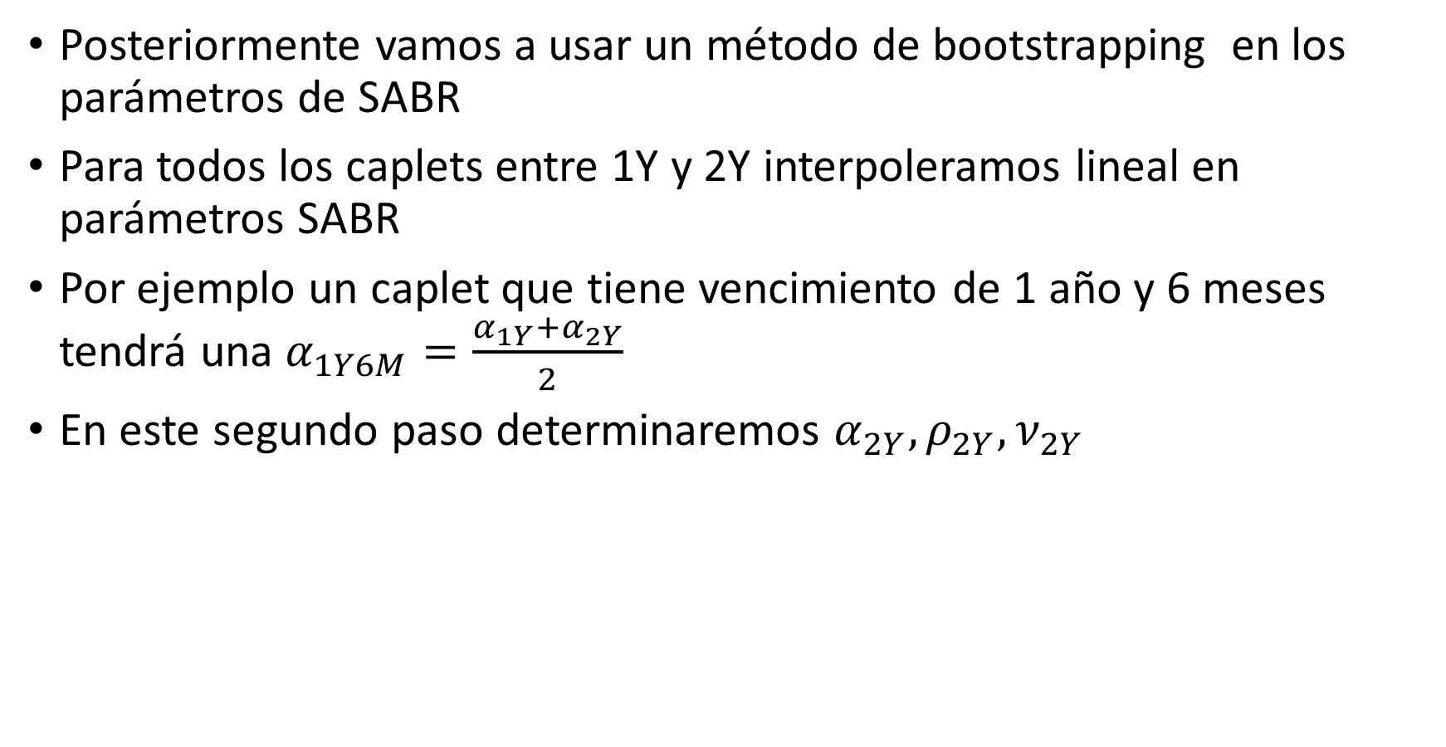
Posteriormente vamos a usar un método de bootstrapping en los parámetros de SABR
Para todos los caplets entre 1Y y 2Y interpoleramos lineal en parámetros SABR
Por ejemplo un caplet que tiene vencimiento de 1 año y 6 meses tendrá una $α_{1Y6M}=\frac{α_{1Y}+α_{2Y}}{2}$
En este segundo paso determinaremos $α_{2Y},ρ_{2Y}, ν_{2Y}$

Slide 63
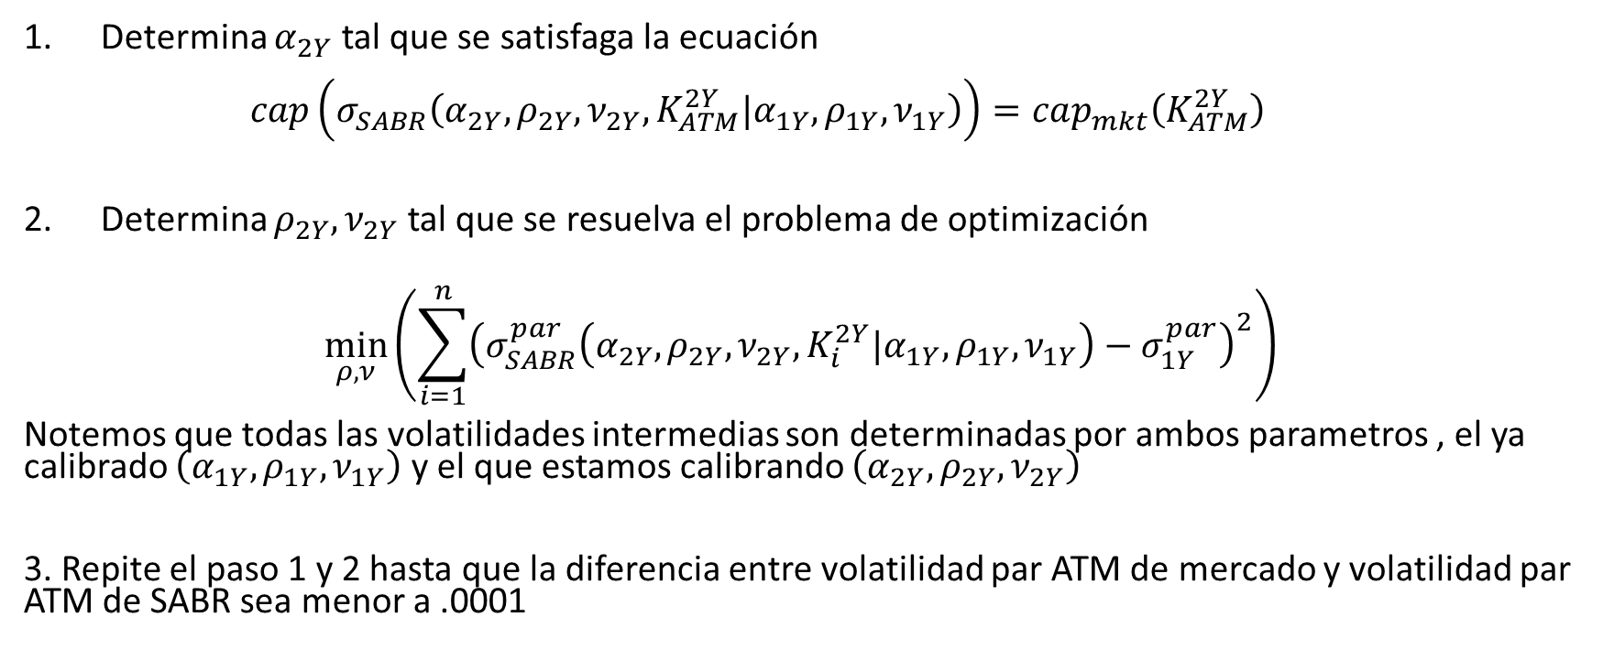
Segundo paso del algoritmo
Determina $α_{2Y}$ tal que se satisfaga la ecuación
$cap\left(σ_{SABR}\left(α_{2Y},ρ_{2Y}, ν_{2Y}, K_{ATM}^{2Y}|α_{1Y},ρ_{1Y}, ν_{1Y}\right)\right)=cap_{mkt}\left(K_{ATM}^{2Y}\right)$
Determina $ρ_{2Y}, ν_{2Y}$ tal que se resuelva el problema de optimización
$$\min_{ρ, ν}\left(\sum_{i=1}^{n}{{\left(σ_{SABR}^{par}\left(α_{2Y},ρ_{2Y}, ν_{2Y}, K_{i}^{2Y}|α_{1Y},ρ_{1Y}, ν_{1Y}\right)−σ_{1Y}^{par}\right)}^{2}}\right)$$
Notemos que todas las volatilidades intermedias son determinadas por ambos parametros , el ya calibrado $\left(α_{1Y},ρ_{1Y}, ν_{1Y}\right)$ y el que estamos calibrando $\left(α_{2Y},ρ_{2Y}, ν_{2Y}\right)$
3. Repite el paso 1 y 2 hasta que la diferencia entre volatilidad par ATM de mercado y volatilidad par ATM de SABR sea menor a .0001

Slide 64
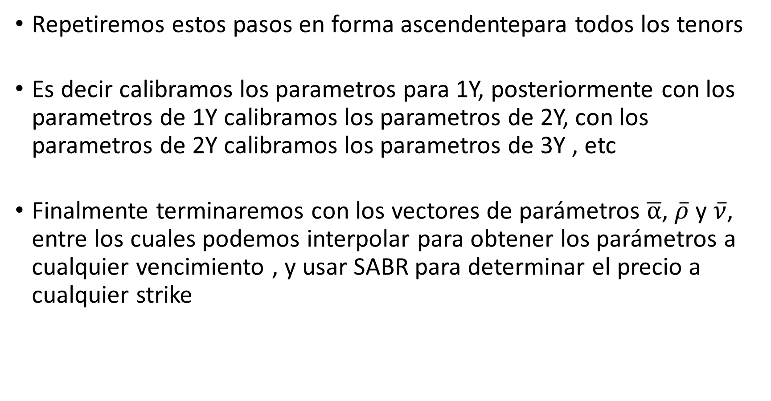
Repetiremos estos pasos en forma ascendentepara todos los tenors
Es decir calibramos los parametros para 1Y, posteriormente con los parametros de 1Y calibramos los parametros de 2Y, con los parametros de 2Y calibramos los parametros de 3Y , etc
Finalmente terminaremos con los vectores de parámetros $\overline{α}$, $\overline{ρ}$ y $\overline{ν}$, entre los cuales podemos interpolar para obtener los parámetros a cualquier vencimiento , y usar SABR para determinar el precio a cualquier strike

Slide 65
MERCADO DE OPCIONES FX

Slide 66
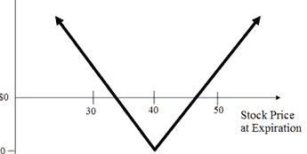
En el mercado FX se cotizan 3 instrumentos principales a partir de los cuales implicamos la superficie de volatilidad (en algunas ocasiones son 5, pero todos son como los descritos abajo)
Straddle: Un straddle es un call y un put largos al mismo strike

Slide 67

Strangle: Un strangle es un call y un put largo con diferentes strikes . El strike del call es mayor al del put

Slide 68


Risk Reversal: Un call largo a un strike $K_{C}$ y un put corto a un strike $K_{P}$

Slide 69

Butterfly: Un strangle largo y un straddle corto

Slide 70

Cotización del mercado
En mercado es lo mas común cotizar opciones a deltas significativas para FX (en vez de strikes), por ejemplo $δ=50$ es la cotización ATM y los strikes del RR son determinados para que $δ=25$
Bajo estas convenciones el mercado cotiza 3 principales quotes
$$σ_{ATM}$$
$$σ_{RR}=σ_{25ΔC}−σ_{25ΔP}$$
$$σ_{BF}=\frac{σ_{25ΔC}+σ_{25ΔP}}{2}−σ_{ATM}$$

Slide 71

Resolviendo estas 3 ecuaciones podemos llegar al valor de volatilidades en tres puntos de mercado $σ_{ATM}, σ_{25ΔC}, σ_{25ΔP}$
$σ_{25ΔC}$representa la volatilidad de la opción call con un strike que hace que la delta del call sea igual a .25
$σ_{25ΔP}$ representa la volatilidad de la opción call con un strike que hace que la delta del put sea igual a -.25
A partir de estos 3 elementos de mercado desarrollaremos un método para determinar el precio de cualquier opción de mercado

Slide 72

Delta de FX
Hay varias maneras de determinar la delta de una opcion FX. Las dos mas claras se basan en la formula de Black and Scholes o en la formula de Black 76
Black and Scholes
$Δ_{C}=\frac{dC}{dS}=e^{−r_{USD}T}N\left(d_{1}\right) ;Δ_{P}=\frac{dP}{dS}={−e}^{−r_{USD}T}N\left({−d}_{1}\right)$
Black 76
$Δ_{C}=\frac{dC}{dF}=N\left(d_{1}\right) ;Δ_{P}=\frac{dP}{dF}=−N\left(−d_{1}\right)$

Slide 73

Delta de FX
En este curso estaremos usando la convencion que delta esta dado por
$$Δ_{C}=\frac{dC}{dF}=N\left(d_{1}\right) ;Δ_{P}=\frac{dP}{dF}=−N\left(−d_{1}\right)$$
Noten que la volatilidad esta definida en términos de la delta, pero si recordamos la definición de $d_{1}$ , $d_{1}$ depende de la volatilidad.
Para saber las características de la opción que tiene una $Δ=.25$ por ejemplo , lo que tendremos que hacer es despejar el strike $K$ que hace que la delta coincida

Slide 74

Delta de FX
Vale la pena aclarar que cuando vemos la cotizacion ${ σ}_{25ΔP}$ esto significa que
$$Δ_{P}=−N\left(−d_{1}\right)=−.25$$
Por que siempre la delta de un put es negativa y no podría ser igual a .25

Slide 75
METODO VEGA-VANNA-VOLGA

Slide 76

El método de vega-vanna-volga se basa en la premisa de que en el modelo de B&S se asume una volatilidad constante , por la cual no debería haber riesgos asociados con los cambios en la volatilidad
Se definen las griegas de volatilidad como:
$$Vega=\frac{dV}{dσ}$$
$$Vanna=\frac{dV}{dSdσ}$$
$$Volga=\frac{d^{2}V}{d^{2}σ}$$

Slide 77

Bajo B&S estas 3 griegas no deberían causar un riesgo, por lo cual un portafolio para mitigar este precio debería de estar incluido en el precio de nuestro producto
Denotemos el precio de nuestro producto como $V\left(S, σ\right)$
El primer paso del algoritmo es determinar las griegas definidas en la diapositiva anterior $\frac{dV}{dσ},\frac{dV}{dSdσ}$, $\frac{d^{2}V}{d^{2}σ}$

Slide 78

Vega, Vanna, Volga
$$Vega=\frac{dV}{dσ}=P\left(0,T\right) F n\left(d_{1}\right)\sqrt{T}$$
$$Volga=\frac{d^{2}V}{d^{2}σ}=Vega\frac{d_{1}d_{2}}{σ}$$
$$Vanna=\frac{dV}{dSdσ}=\sqrt{T} n\left(d_{1}\right)\frac{d_{2}}{σ}$$

Slide 79

El siguiente paso es determiner estas mismas griegas para los intstrumentos de mercado los cuales discutimos en la sección anterior
$\frac{d Call_{25}}{dσ},\frac{d{Call}_{25}}{dSdσ}$, $\frac{d^{2}Call_{25}}{d^{2}σ}$
$\frac{d Put_{25}}{dσ},\frac{dPut_{25}}{dSdσ}$, $\frac{d^{2}Put_{25}}{d^{2}σ}$
$\frac{d Call_{ATM}}{dσ},\frac{d{Call}_{ATM}}{dSdσ}$, $\frac{d^{2}Call_{ATM}}{d^{2}σ}$

Slide 80

Dado que queremos mitigar estos riesgos lo más natural es hacerlo al usar los instrumentos disponibles en el mercado por lo cual deseamos armar un portafolio ${\{α}_{1}Call_{25}, α_{2}Put_{25}, α_{3}Call_{ATM}\}$ tal que netee el riesgo de nuestro producto. En términos mátematicos este portafolio debe cumplir que:
$$\frac{dV}{dσ}=α_{1}\frac{d Call_{25}}{dσ}+α_{2}\frac{d Put_{25}}{dσ}+ α_{3}\frac{d Call_{ATM}}{dσ}$$
$$\frac{dV}{dσdS}=α_{1}\frac{d Call_{25}}{dσdS}+α_{2}\frac{d Put_{25}}{dσdS}+ α_{3}\frac{d Call_{ATM}}{dσdS}$$
$$\frac{d^{2}V}{d^{2}σ}=α_{1}\frac{d^{2} Call_{25}}{d^{2}σ}+α_{2}\frac{d^{2} Put_{25}}{d^{2}σ}+ α_{3}\frac{d^{2} Call_{ATM}}{d^{2}σ}$$

Slide 81

Note que el anterior es un sistema de 3 ecuaciones con 3 incognitas por lo cual tiene una solución única
Una vez encontrados los valores para $α_{1}, α_{2}, α_{3}$ el precio con smile de volatilidad del portafolio es de
$$V_{BS}\left(S, σ\right) −\left\{α_{1 }\left(Call_{25}^{BS}− Call_{25}^{MKT} \right)+α_{2} \left(Put_{25}^{BS}−Put_{25}^{MKT}\right)+α_{3}\left(Call_{ATM}^{BS}−Call_{ATM}^{MKT} \right)\right\}$$
Donde la opciones marcadas con BS están valuadas con la volatilidad ATM
Una observación importante y útil : Este método no sirve únicamente para opciones, en general puede ser usado para incorporar el smile de volatilidad al precio de cualquier producto

Slide 82
VOLATILIDAD LOCAL

Slide 83
Volatilidad Local
El concepto de volatilidad local se basa en el hecho de que la volatilidad no es constante en dos escalas:
A traves del tiempo
Dependiendo del nivel del subyacente . Por ejemplo la volatilidad del día de mañana no va a ser la misma si las tasas de interés están en 8% o si están en 40% ( que estén en 40% significaría una gran volatilidad en el mercado)

Slide 84

Volatilidad Local
Esto es mejor visualizado en un arbol binomial

Slide 85


Volatilidad local en tiempo continuo
La ecuacion de volatilidad local esta dada por
El drift es irrelevante por que desaparecerá bajo la medida de riesgo neutral
$σ_{loc}\left(t, S\right)$ es una función que depende de del tiempo y el nivel del precio del subyacente.
Esta función es determinada de forma única cuando conocemos el smile de volatilidad completo $σ^{∗}\left(K, T\right)$

Slide 86


Volatilidad local en tiempo continuo
Empezamos con un smile de volatilidad implícita “suave”, por ejemplo SABR.
Cuando conocemos los precios de los calls $c\left(K,T\right)$ para cualquierstrike $K>0$ y cualquier maturity $T>0$ las volatilidades locales estan dadas por la ecuacion de Dupire

Slide 87



De volatilidad implicita a local
Asumiendo que la volatilidad implicita $σ^{∗}\left(K, T\right)$ es conocida y “suave” podemos calcular la volatilidad local directamente sustituyendo
Se puede deriver la siguiente ecuacion basada solamente en el smile de volatilidad

Slide 88

De volatilidad implicita a local
Donde $σ^{∗}=σ^{∗}\left(K, T\right)$
Aunque pueda lucir apantallante esta formula es estable numéricamente .

Slide 89
Modelo Heston

Slide 90

Modelo Heston
$$dS_{t}=μS_{t}ddt+\sqrt{v_{t}}S_{t}dW_{t}^{1}$$
$$dv_{t}=κ\left(θ−v_{t}\right)+ε\sqrt{v_{t}}S_{t}dW_{t}^{2}$$
Como es usual el termino $μ$ no importa por que desaparecerá bajo la medida de riesgo neutral.

Slide 91

Modelo Heston
Los parametros relevantes para este modelos son
$v_{0}$ varianza inicial
$θ$ Media a la que la varianza suele revertir
$ρ$ correlación entre brownianos
$κ$ velocidad de reversion a la media
$ε$ volatilidad de la volatilidad

Slide 92
Modelo Heston
Al igual que SABR los 5 parametos se calibrant para ajustar lo major possible al mercado

